Slide 1
Об итогах деятельности Отдела культуры Воскресенского муниципального района Нижегородской области в 2015 году

Slide 2
Сеть учреждений культуры района
29 клубных учреждений;
МКУК «Воскресенская МЦБС»;
МКУК «Районный народный краеведческий музей»;
МКУК «Историко-художественный музей «Китеж»;
МКОУ ДО «Детская школа искусств»

Slide 3
1. Выполнение показателей «дорожной карты»
Средняя заработная плата - 15 080.60 руб.
Среднесписочная численность работников учреждений культуры района - 189 чел.

Slide 4
Основные финансовые показатели
Расходы на культуру в бюджете района - 12,0%;
Доходы от платных услуг - 2300 тыс. руб. ;
Средняя заработная плата - 15 080.60 руб.

Slide 9
В 2015 году
учреждениями культуры района
проведено
7193 культурно – массовых
мероприятий
с общим числом посетителей
257320 человек

Slide 10
Клубные формирования
Культурно-досуговые формирования - 321
Количество участников - 2738
Формирования самодеятельного творчества – 271
Количество участников - 2231

Slide 11
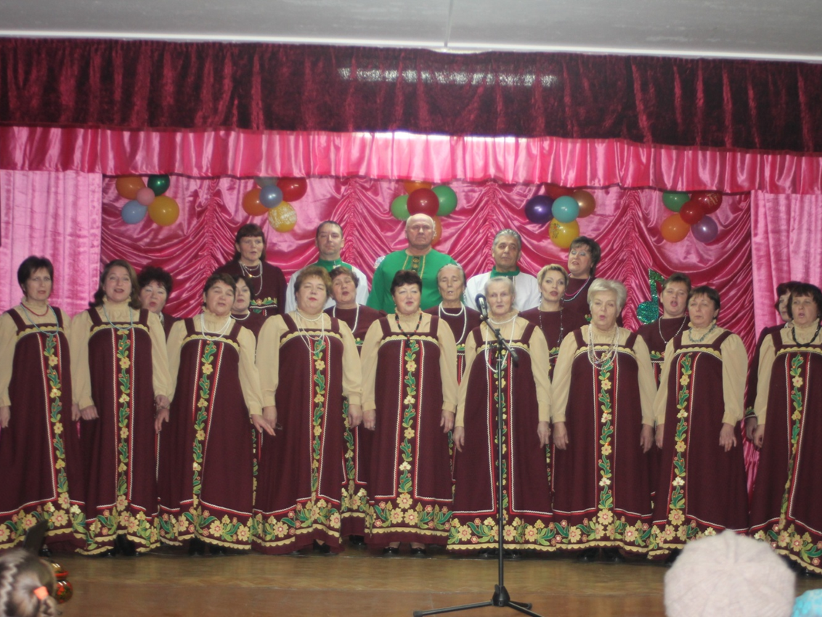
Самодеятельный народный хор Воздвиженского СДК

Slide 12
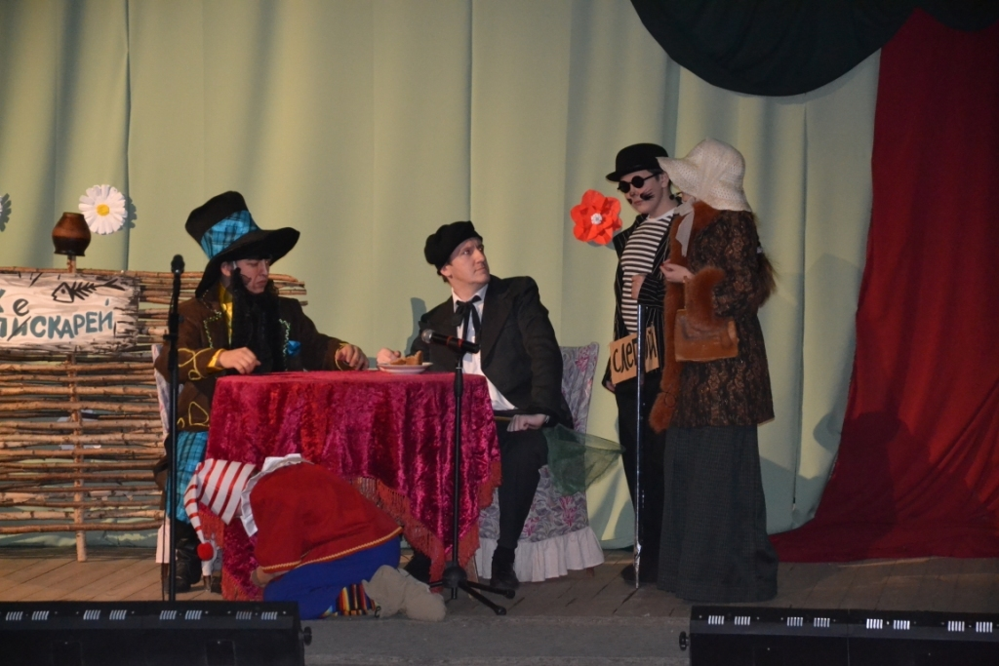
Народный театр Воскресенского ЦКД

Slide 13
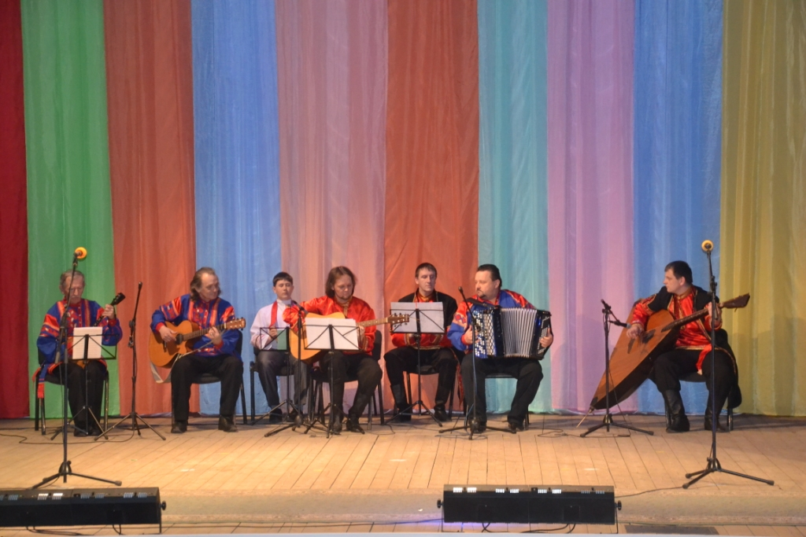
Оркестр русских народных инструментов «Околица»

Slide 14
2. Укрепление материально-технической базы
Воскресенский ЦКД – ремонт помещения бывшего кафе «Малина»;
Владимирский СДК - частичный ремонт кровли;
МКУК «Калинихинский СДК» - ремонт отопительной системы, частичный ремонт кровли, замена электропроводки;
Староустинский СДК - ремонт фундамента, замена окон, ремонт кровли, ремонт крыльца, косметический ремонт помещений, ремонт электропроводки;
Барановский СК – подведено газовое отопление;
Раскатский СК - замена котла;
Центральная библиотека - ремонт полов, замена входной двери, ремонт крыльца запасного выхода;
Центральная детская библиотека - ремонт полов, замена светильников;
Раскатская сельская библиотека - ремонт полов, установка перегородки;
МКУК «Историко-художественный музей «Китеж»- установка на кровле теплового кабеля;
МКУК «Воскресенский районный Народный краеведческий музей» - установка теплого туалета, ремонт кровли, косметический ремонт внутренних помещений и другие.

Slide 15
Реализация плана мероприятий
Празднование
70-летия Победы
в Великой Отечественной войне

Slide 16
Районный фестиваль детско-юношеских военно-исторических чтений «Блокадный Ленинград»

Slide 18
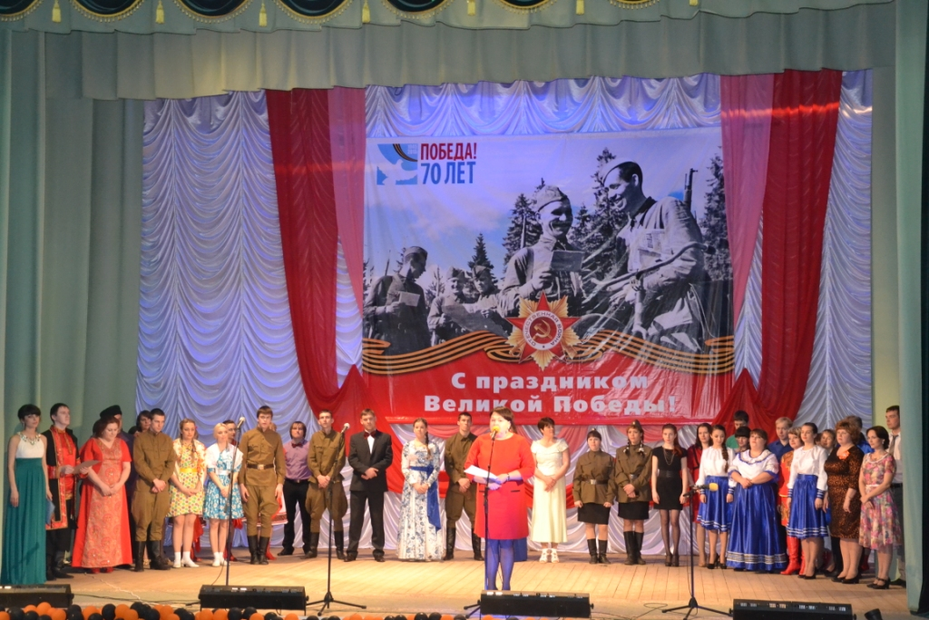
Межрайонный конкурс «Юность, опаленная войной»

Slide 19
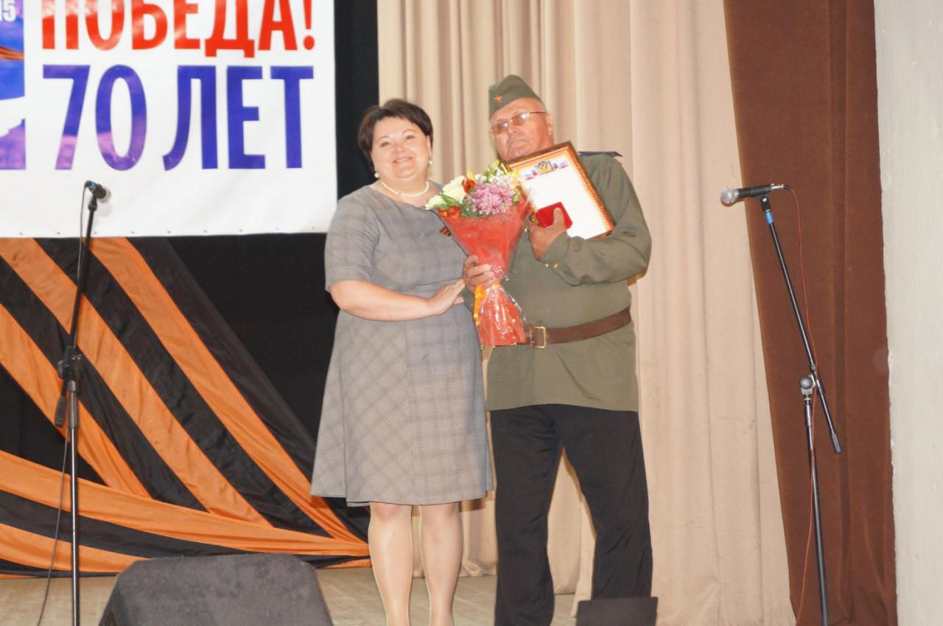
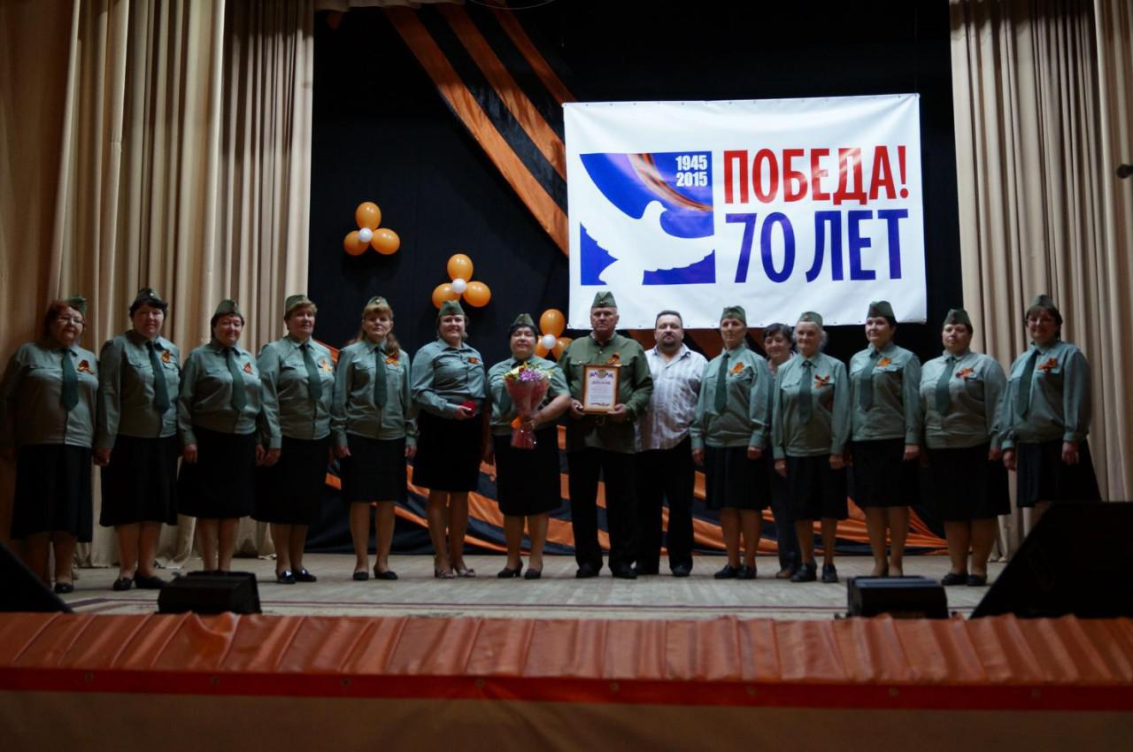
Межрайонный конкурс «Весна 45-го года»

Slide 20
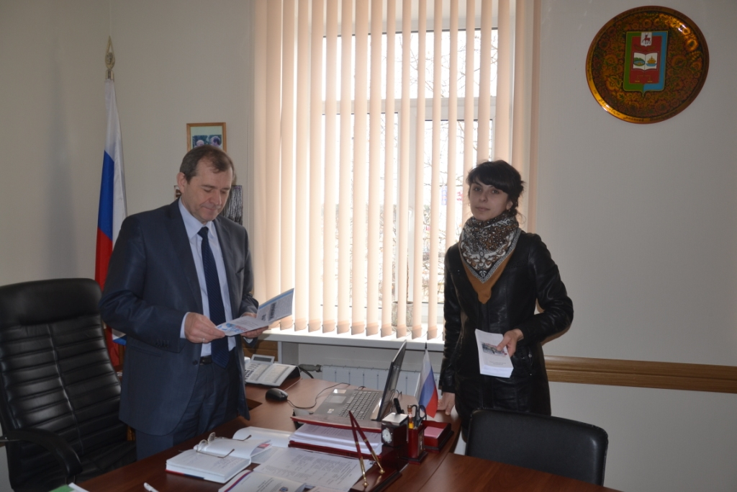
Акция «Это нельзя забыть»

Slide 21
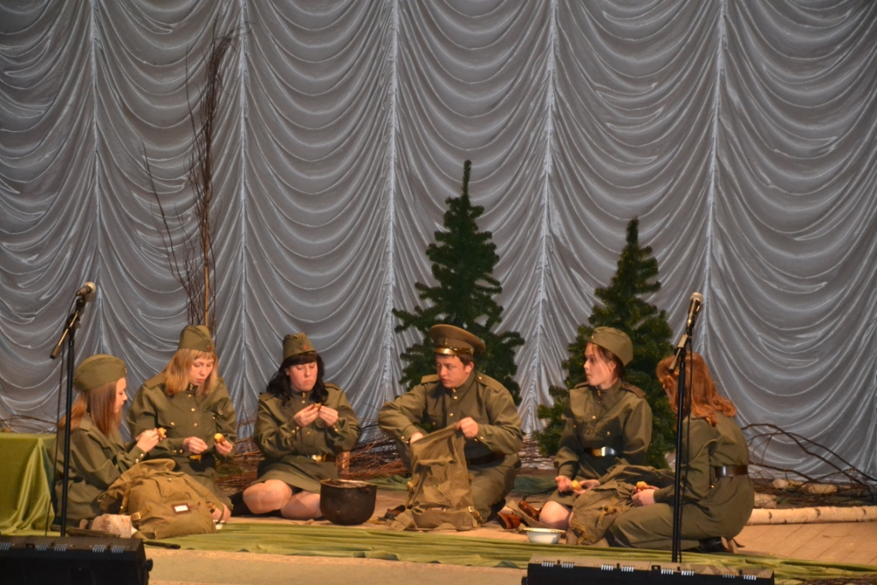
Драматический спектакль «А зори здесь тихие»

Slide 22
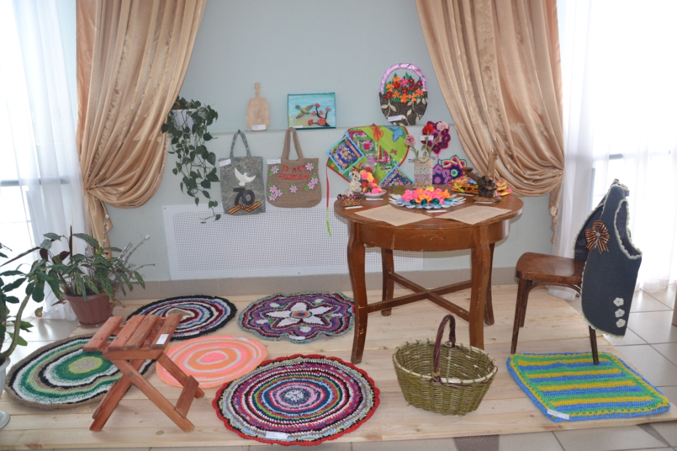
Выставка ходожественно-прикладного творчества «Мой подарок ветерану»

Slide 23
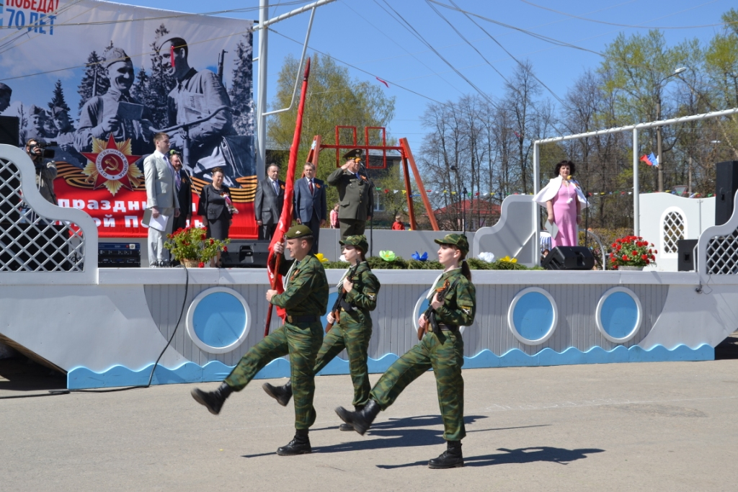
Митинг-концерт «Вальс Победы»

Slide 24
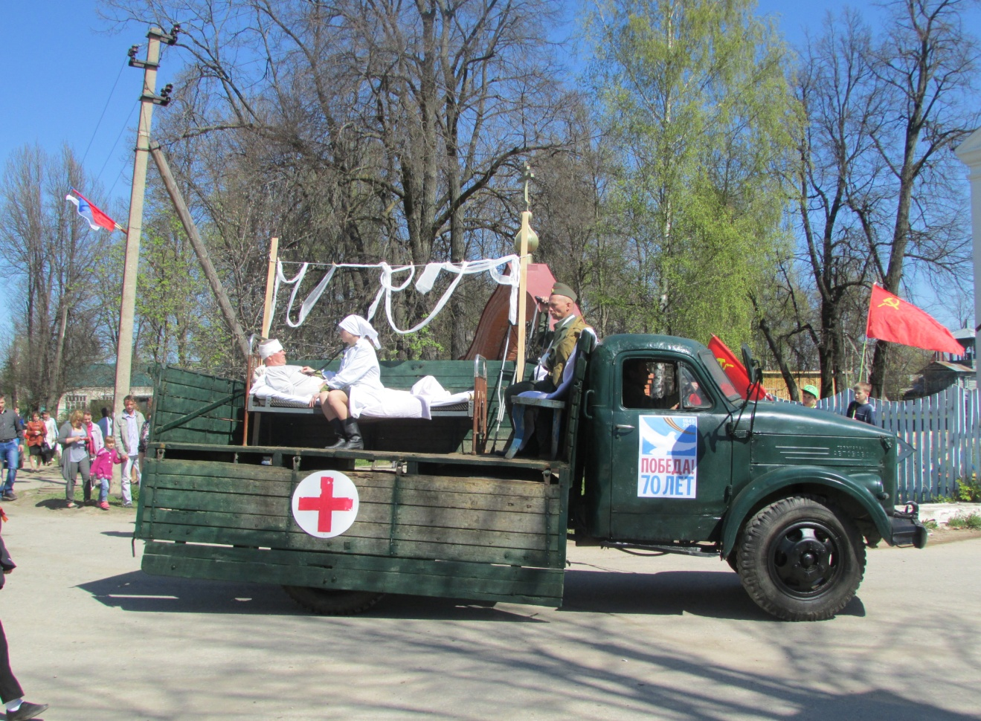
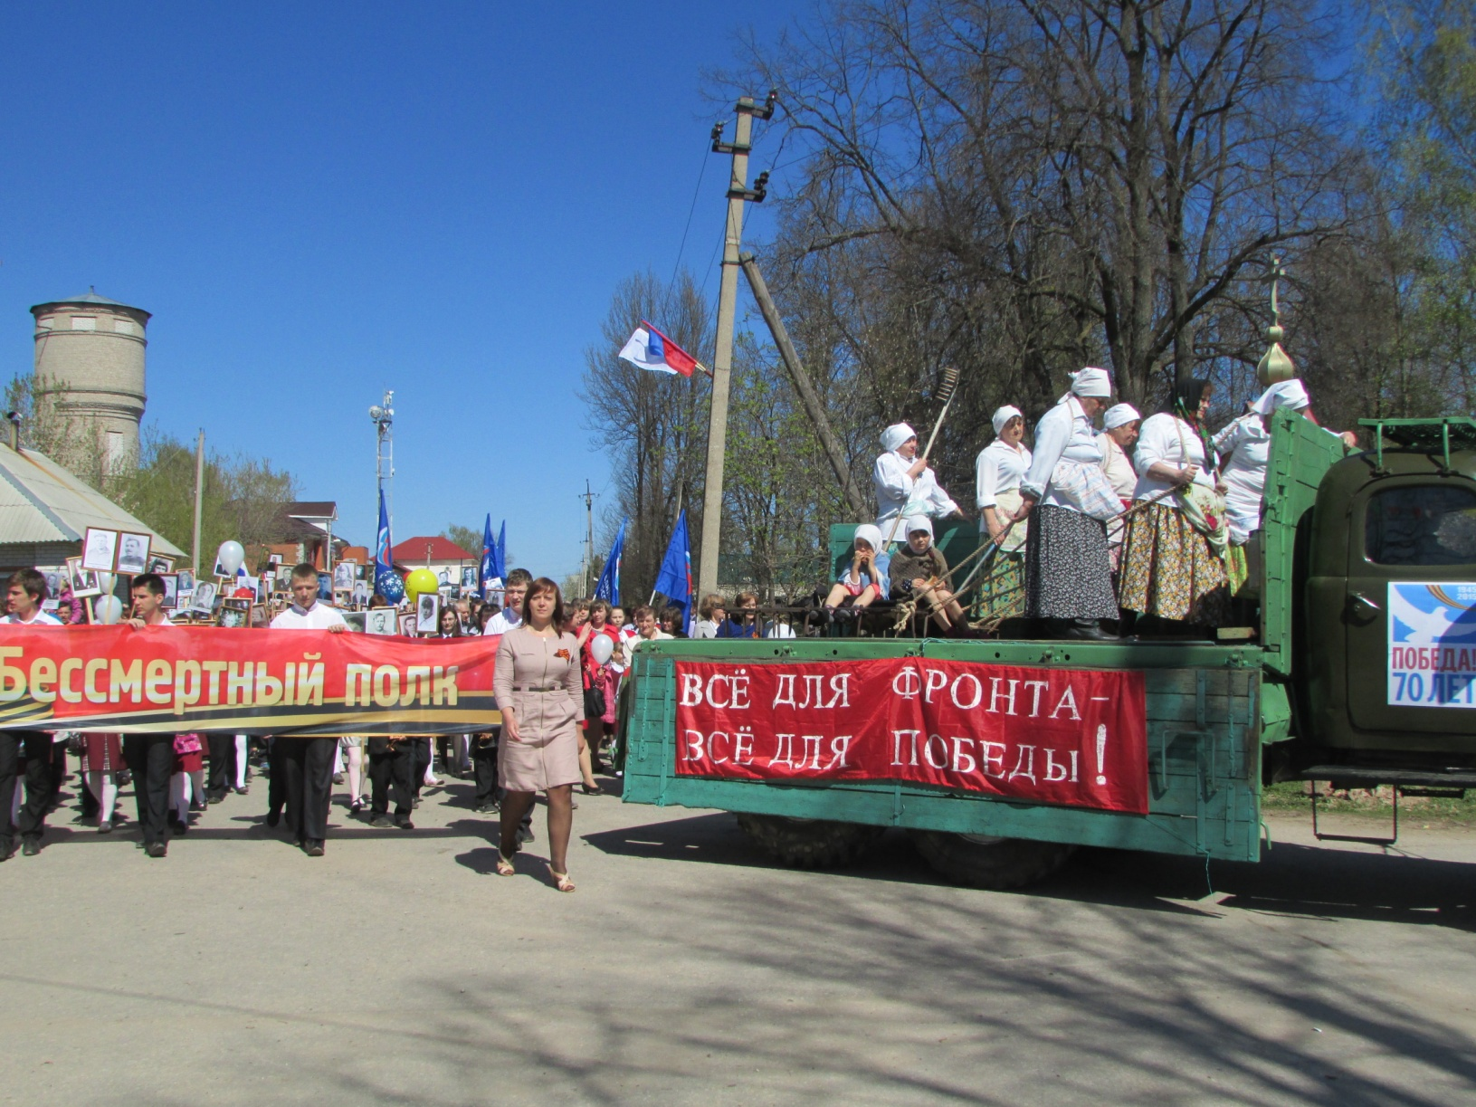
Парад живых картинок «Тяжелые будни Великой Отечественной»

Slide 25
Акции: «Дом, проводивший бойца»; «Георгиевская ленточка»

Slide 26
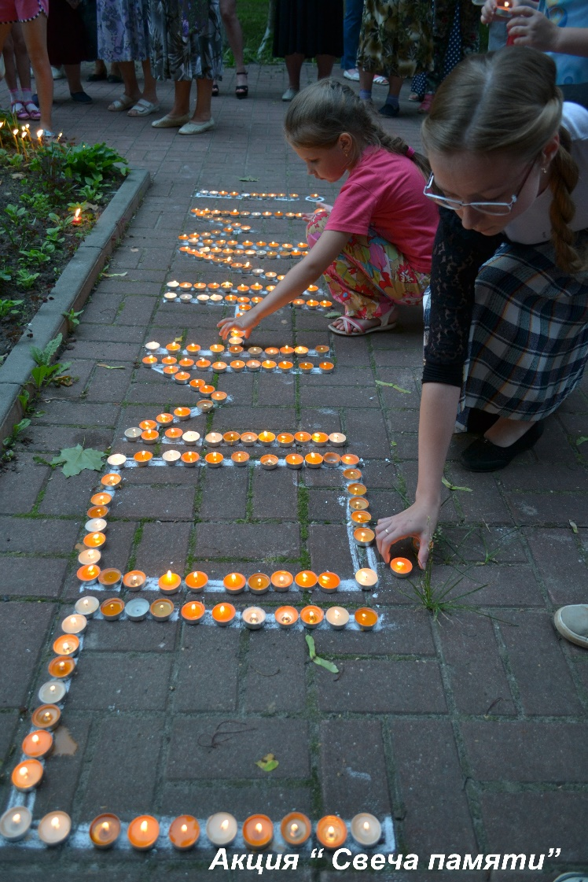
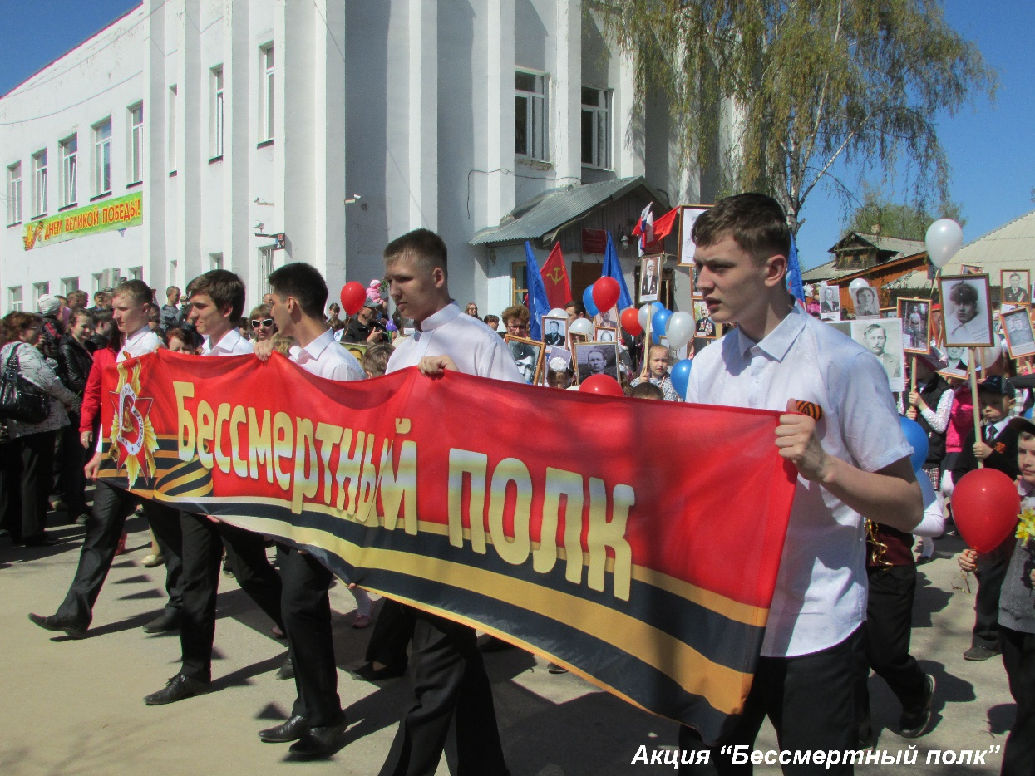
«Свеча памяти»; «Бессмертный полк»

Slide 27
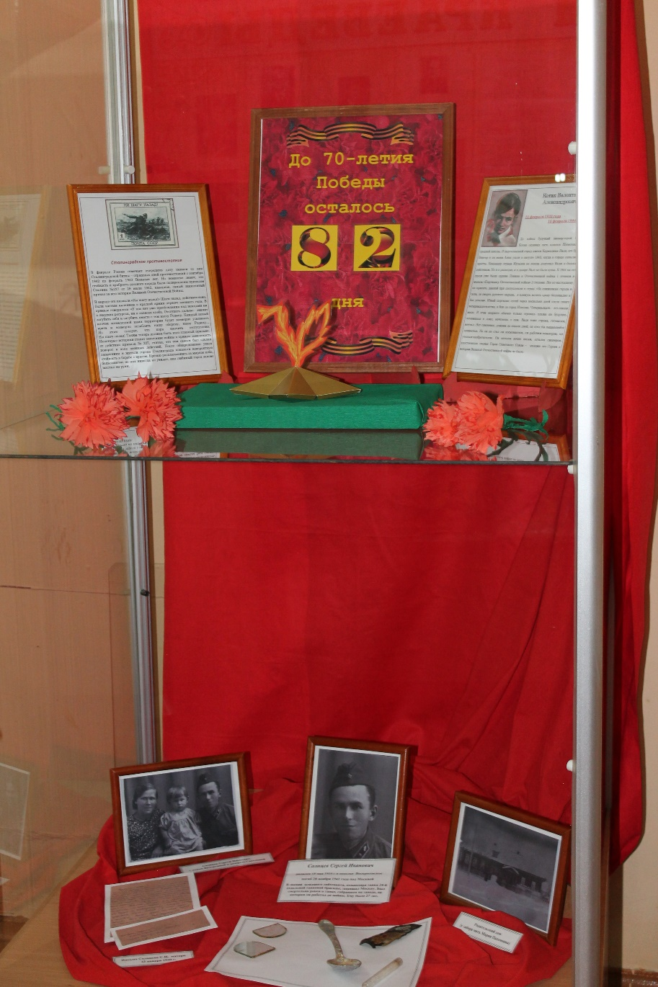
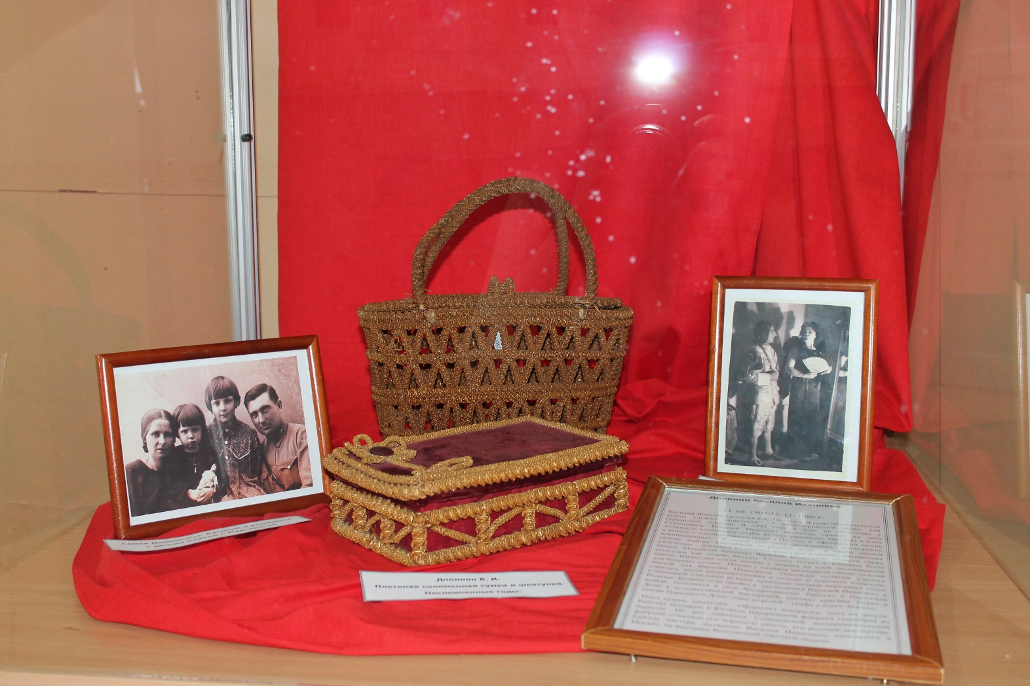
Проект «Чтобы помнили»

Slide 28
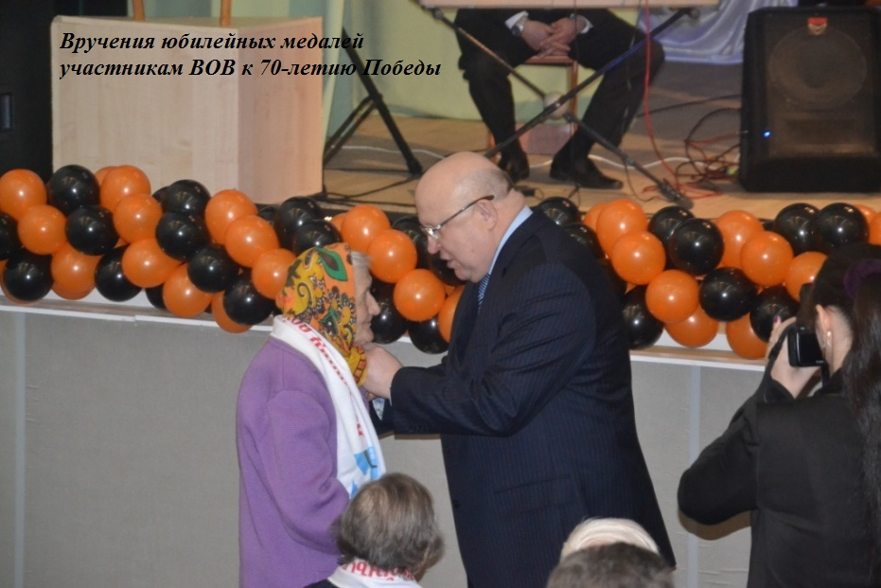
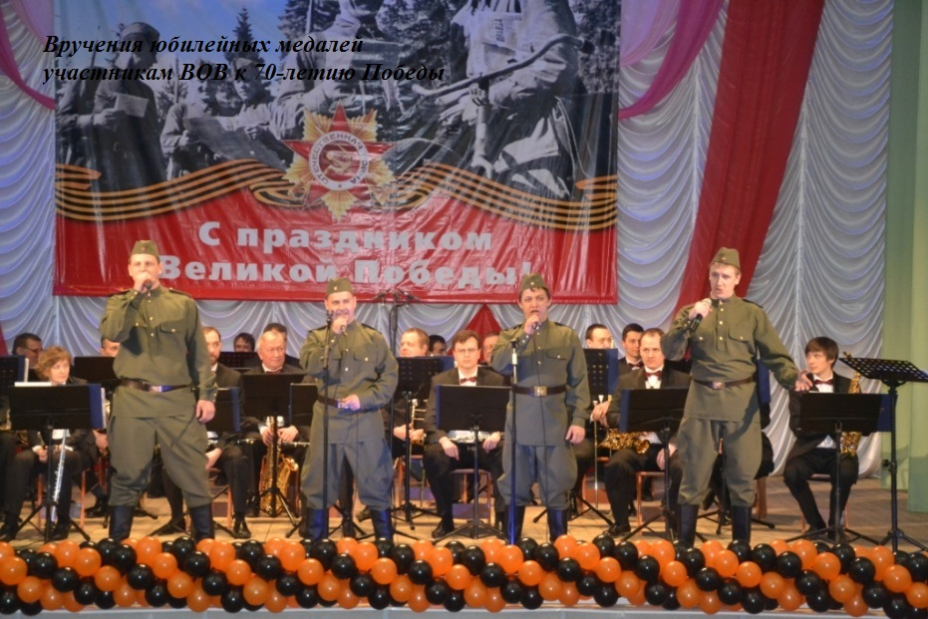
Вручение медалей участникам ВОВ к 70-летию победы

Slide 29
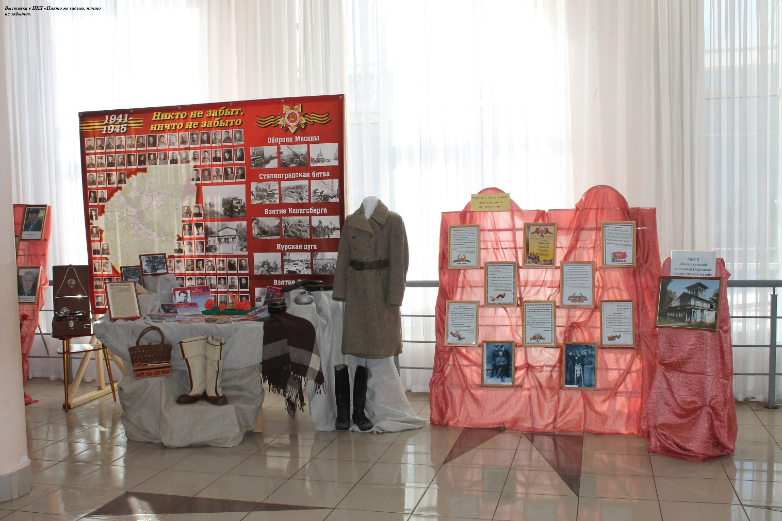
Выставка «Никто не забыт, ни что не забыто»

Slide 30
Акция «Благодарность от потомков»

Slide 31
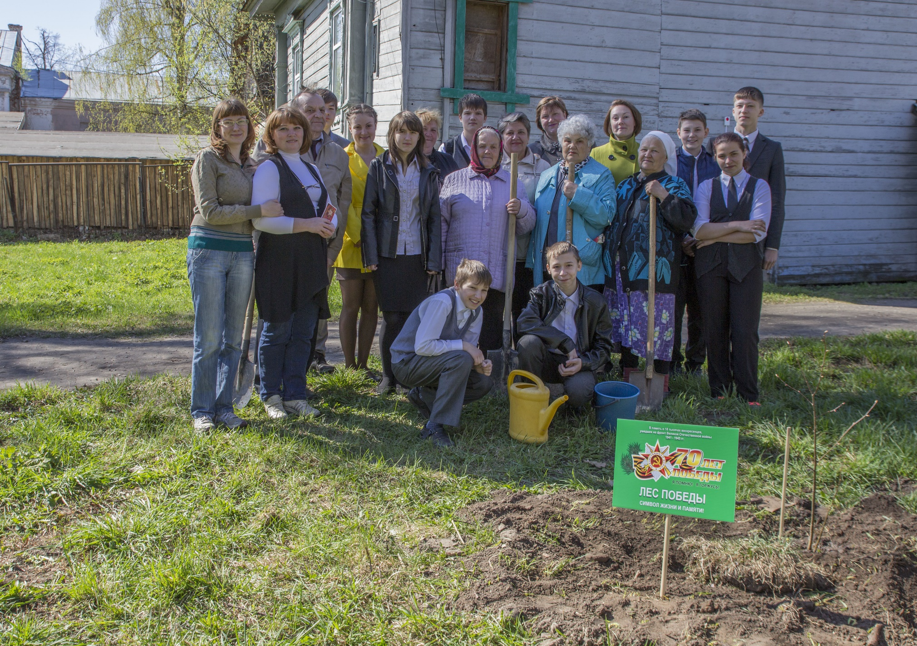
Акция «Лес победы»

Slide 32
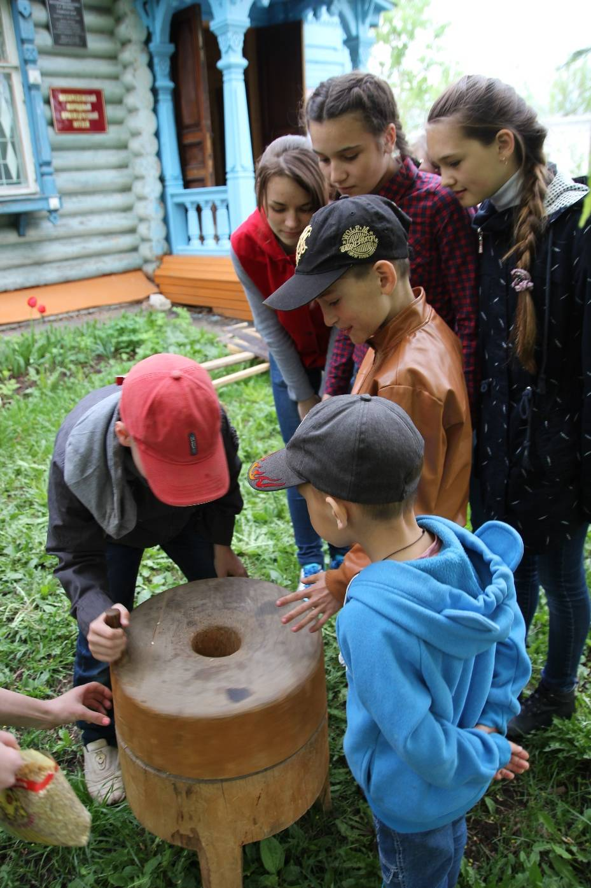
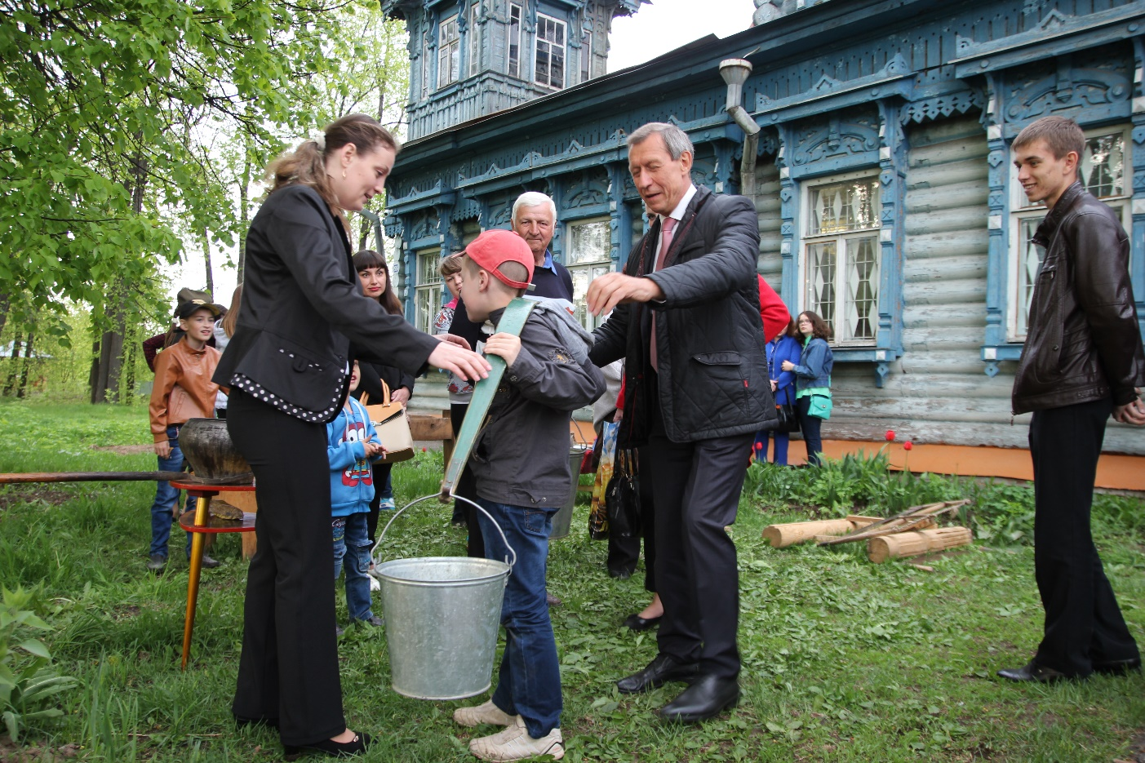
Всероссийская акция «Ночь в музее», посвященная 70-летию Победы

Slide 33
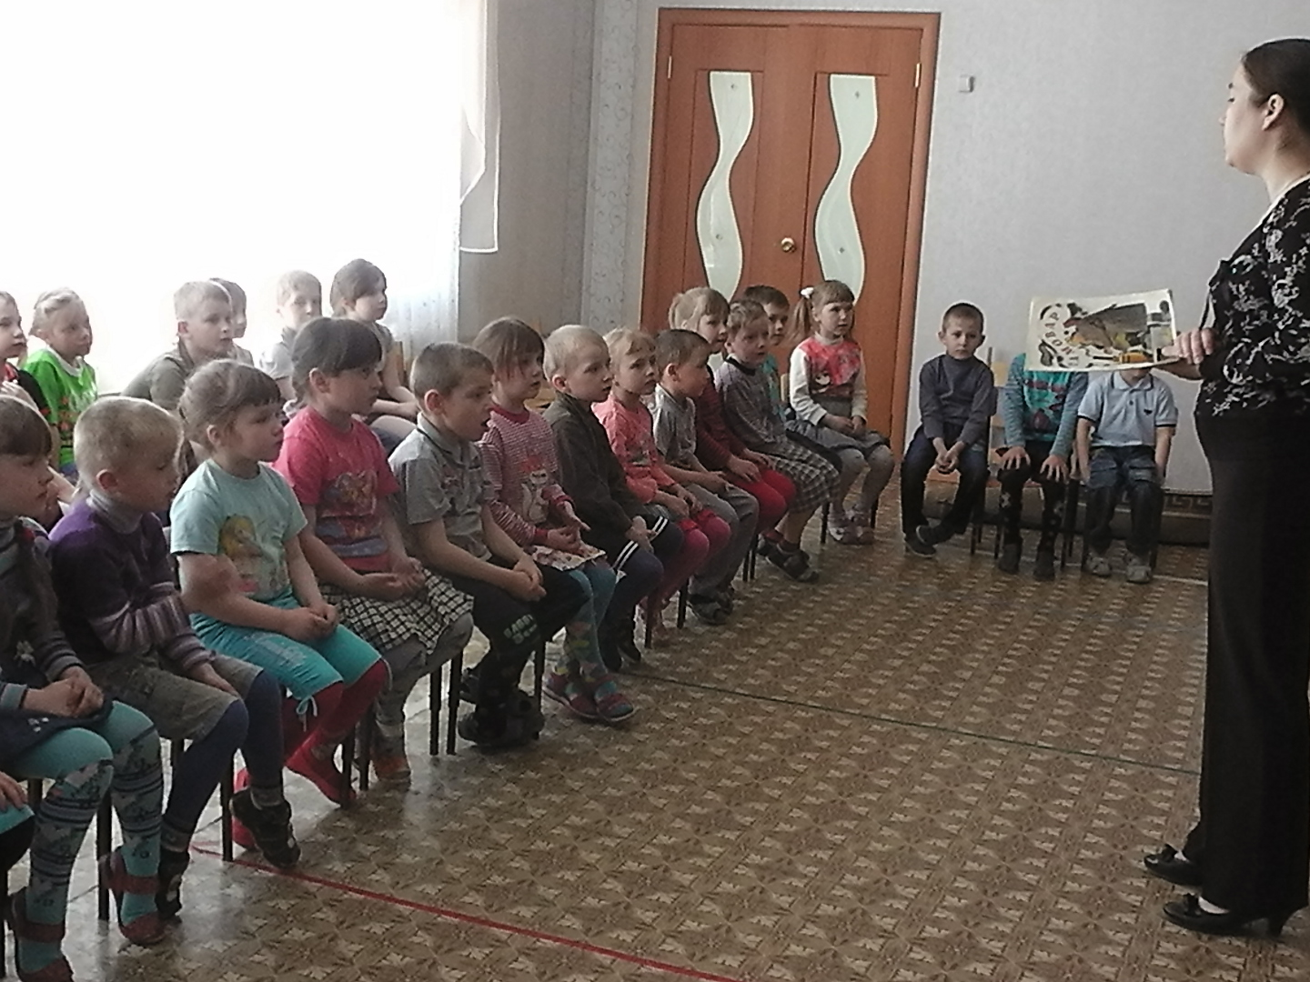
Акция «Читаем детям о войне»

Slide 34
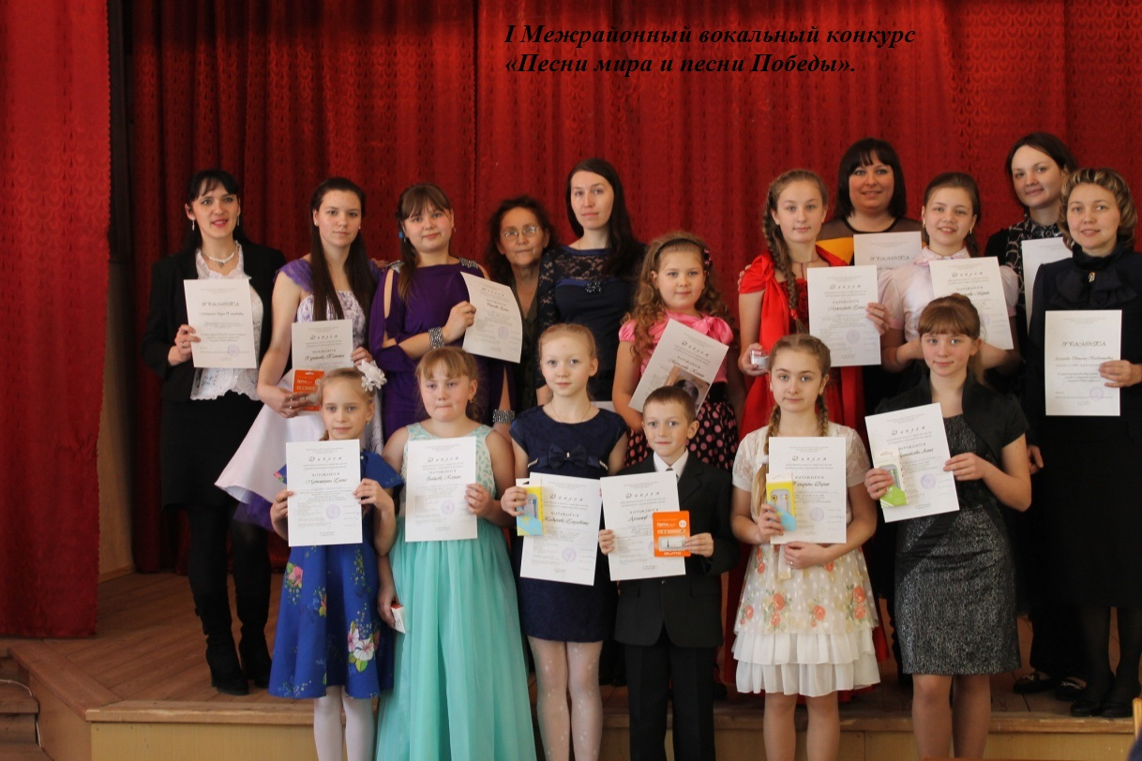
Дипломанты межрайонного вокального конкурса «Песни мира и песни Победы»

Slide 35
Конкурс детского рисунка «Победе посвящается»

Slide 36
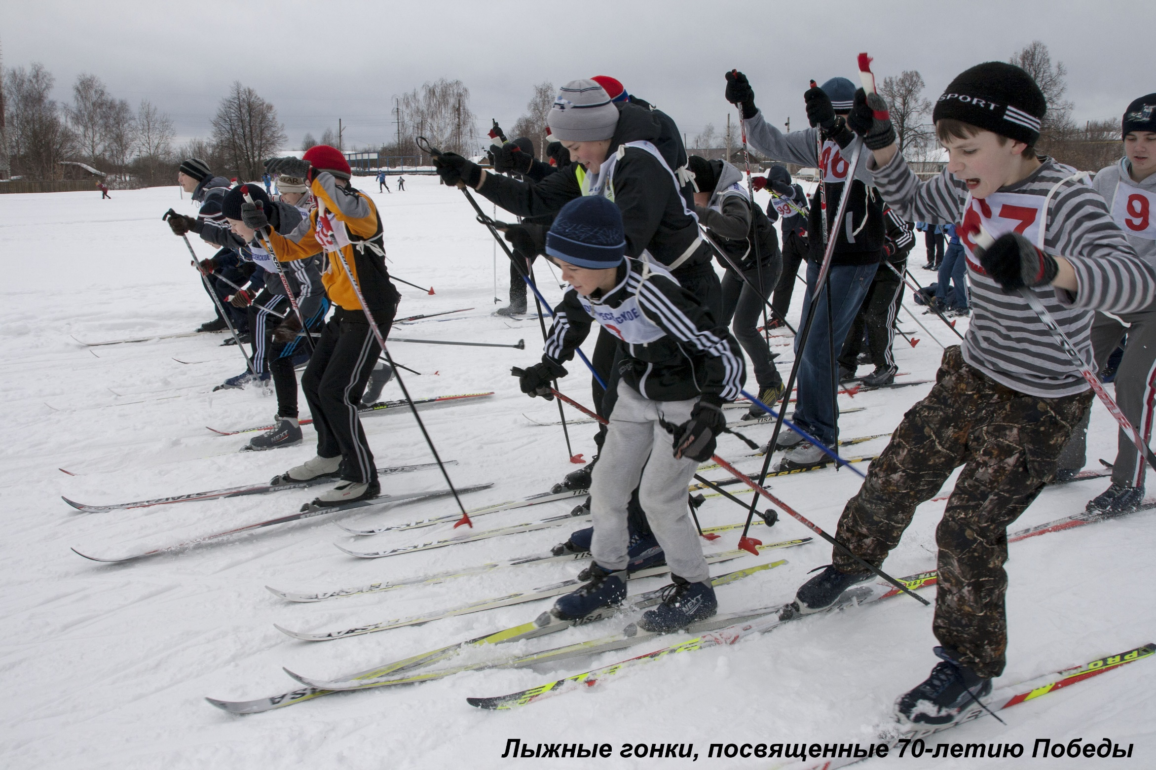

Slide 37
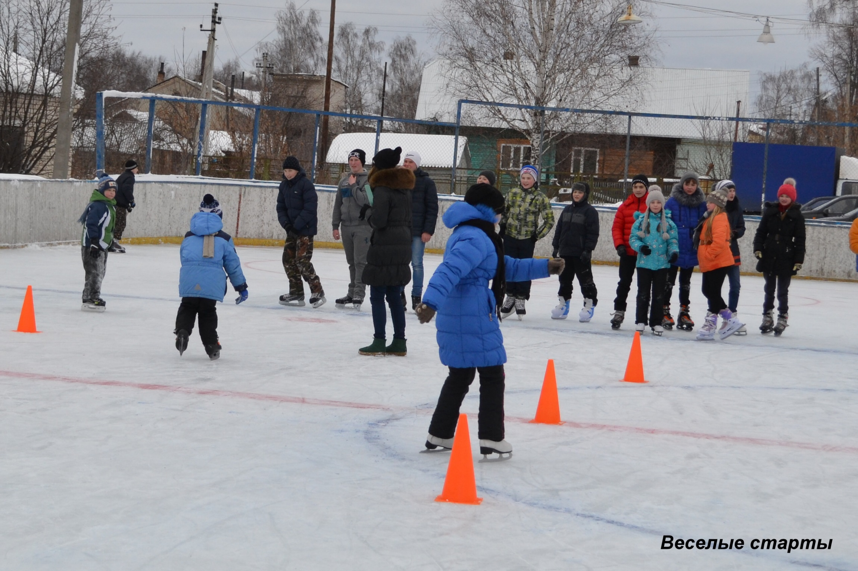

Slide 38
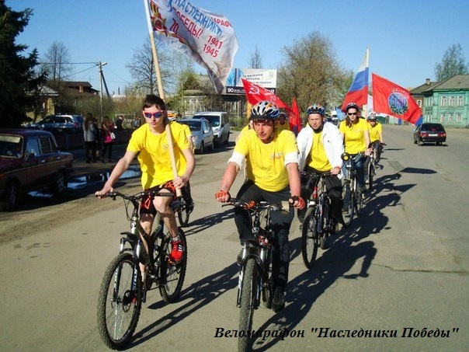

Slide 39
2015 год – год Литературы

Slide 40
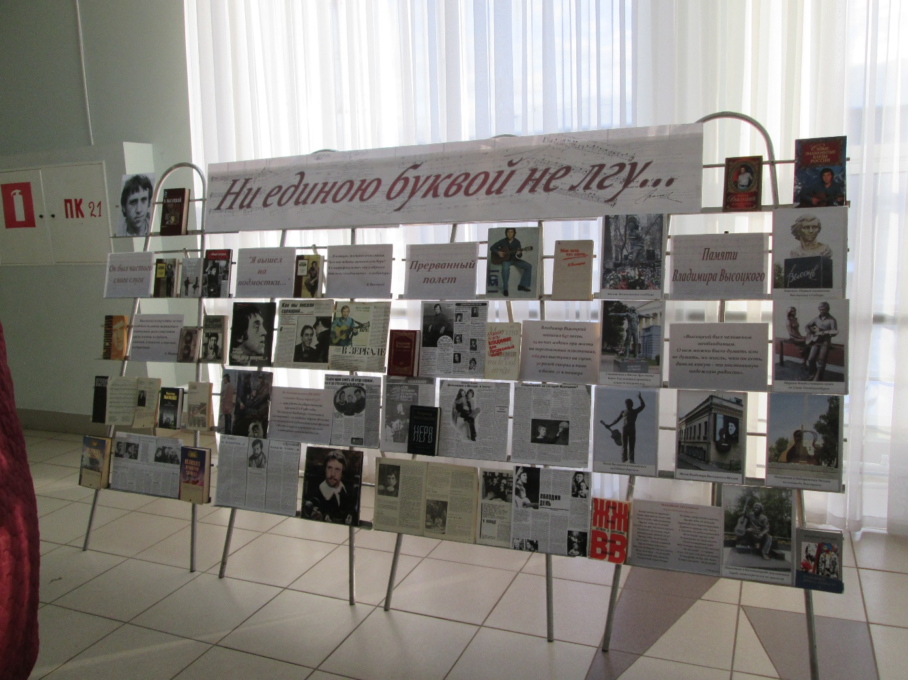
Музыкально-поэтический вечер «Я, конечно, вернусь…»

Slide 41
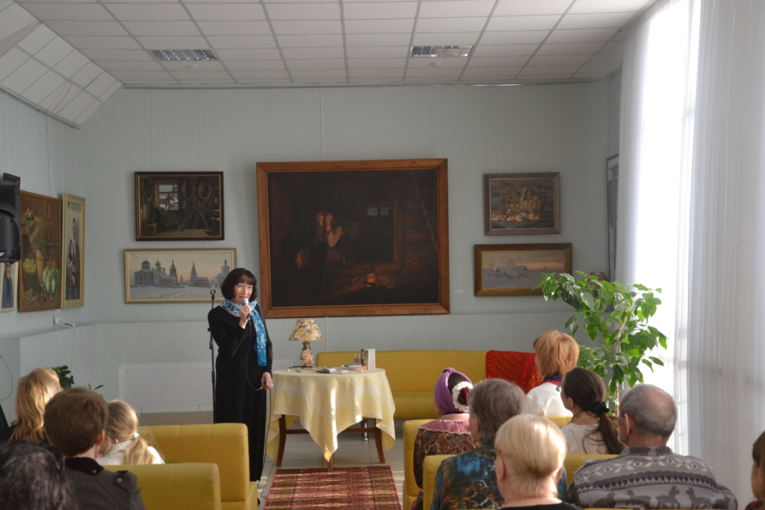
Вечер поэзии «Посвящается женщине»

Slide 42
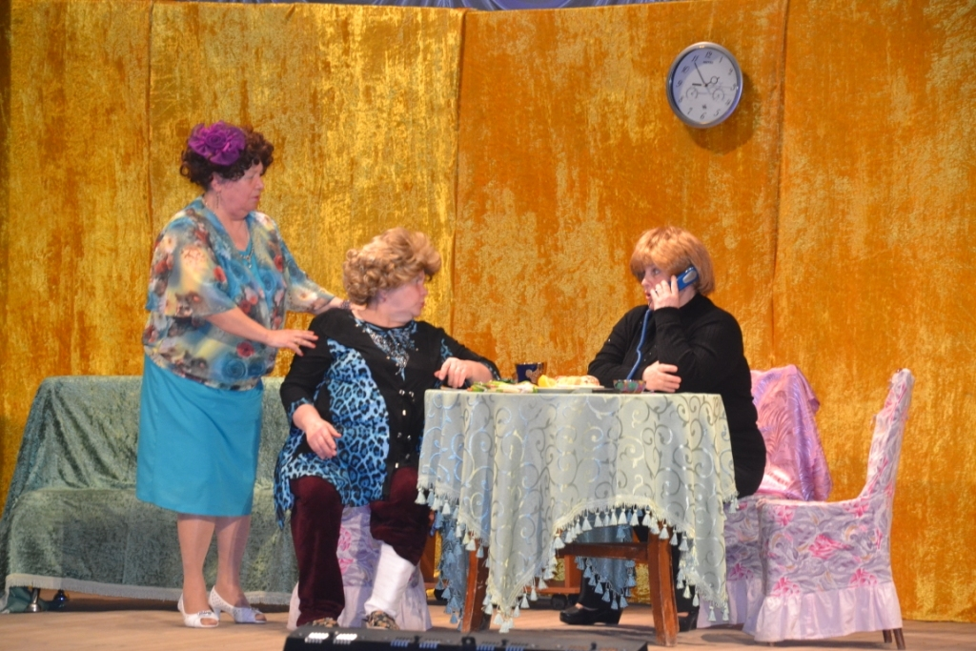
Спектакль «Три красавицы»

Slide 43
Акция «Читающий гражданин»

Slide 44
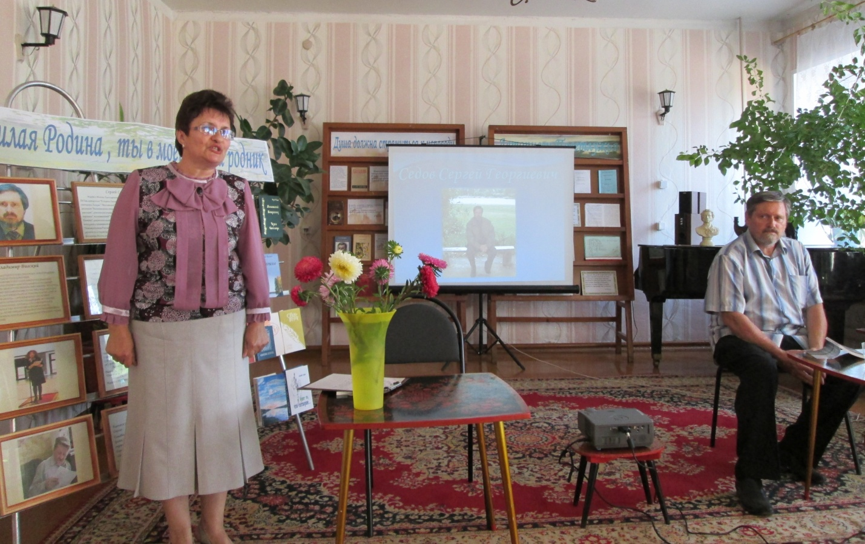
Презентация книги С.Г.Седова «Ветлужане»

Slide 45
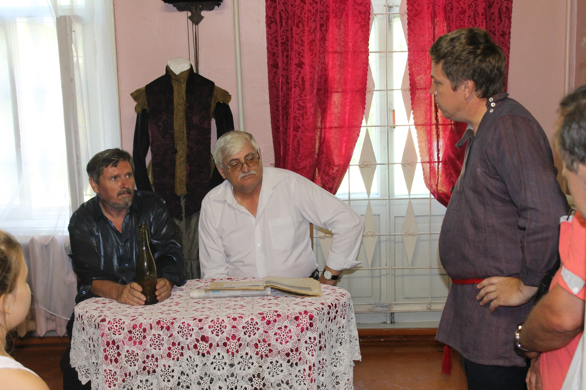
Мини-спектакль «Громоотвод»

Slide 46
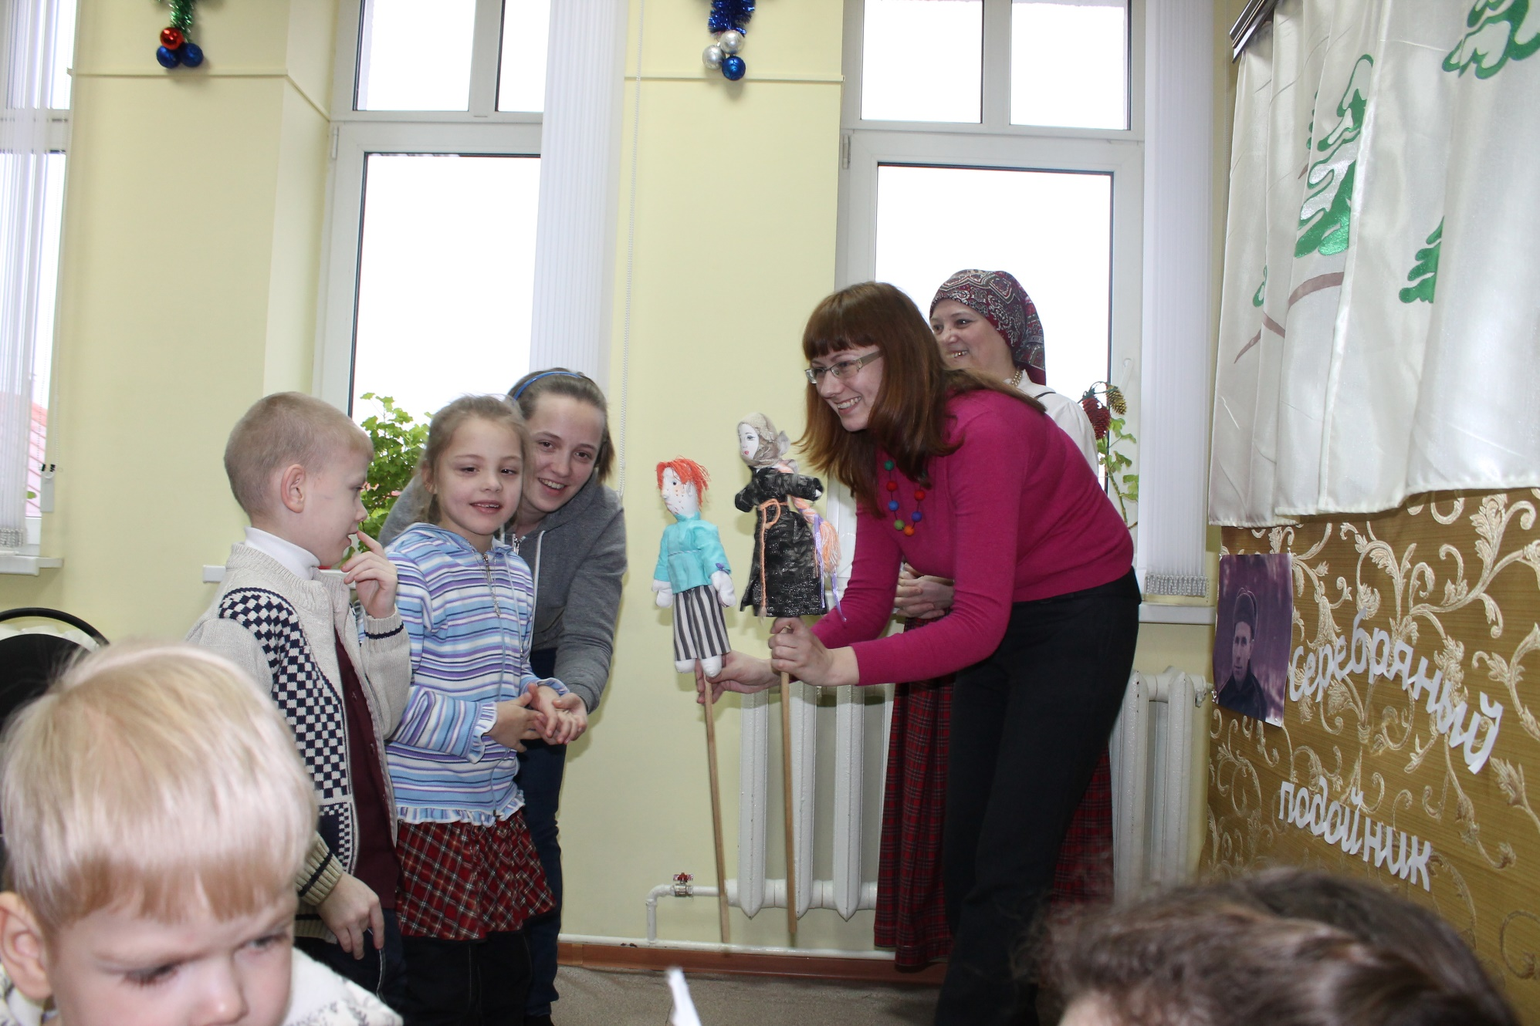
Кукольный спектакль «Серебряный подойник»

Slide 47
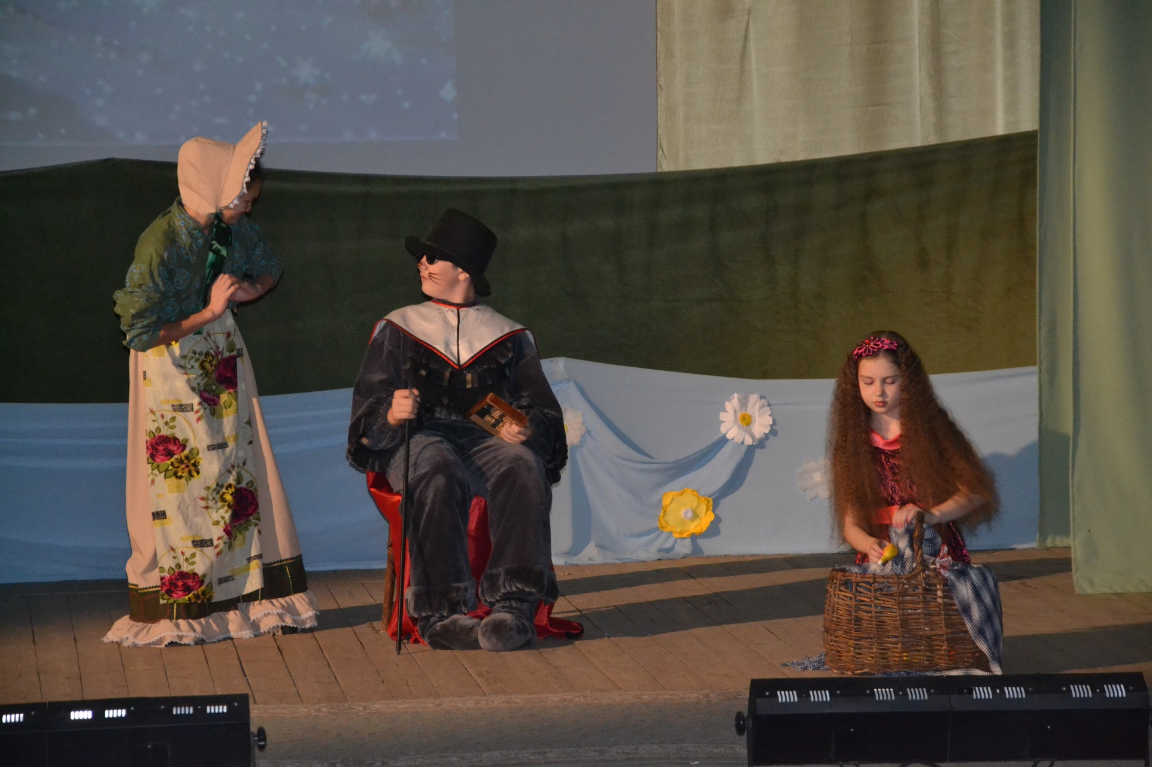
Спектакль «Дюймовочка»

Slide 48
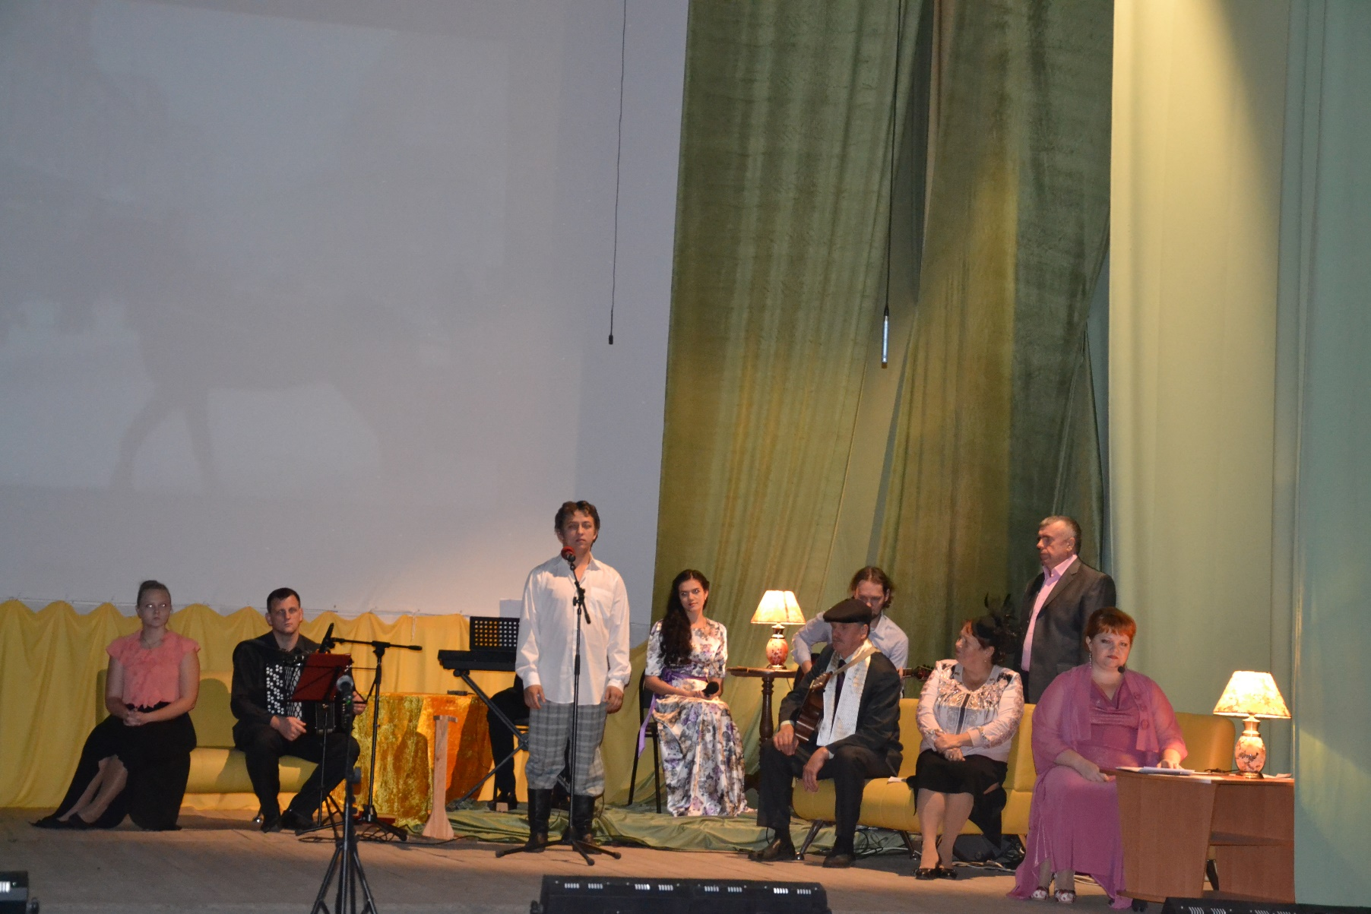
Театрализованный концерт «Пой песню, поэт»

Slide 49
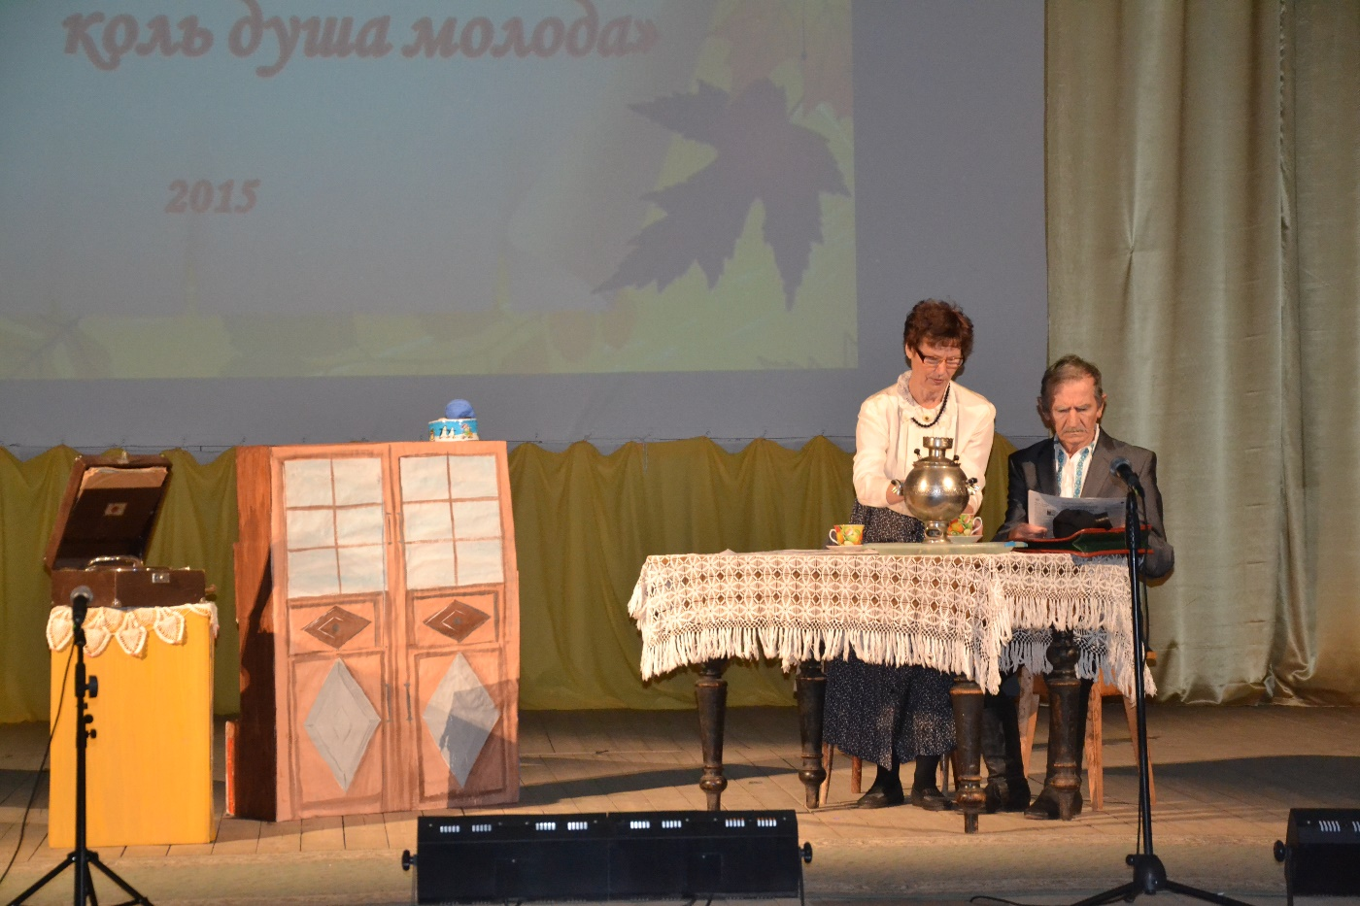
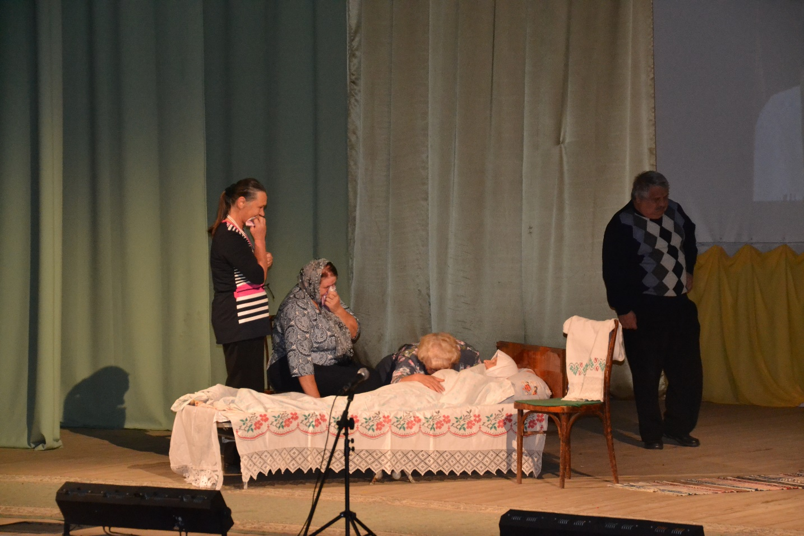
Районный конкурс театрализованных постановок «Нам года не беда»

Slide 50
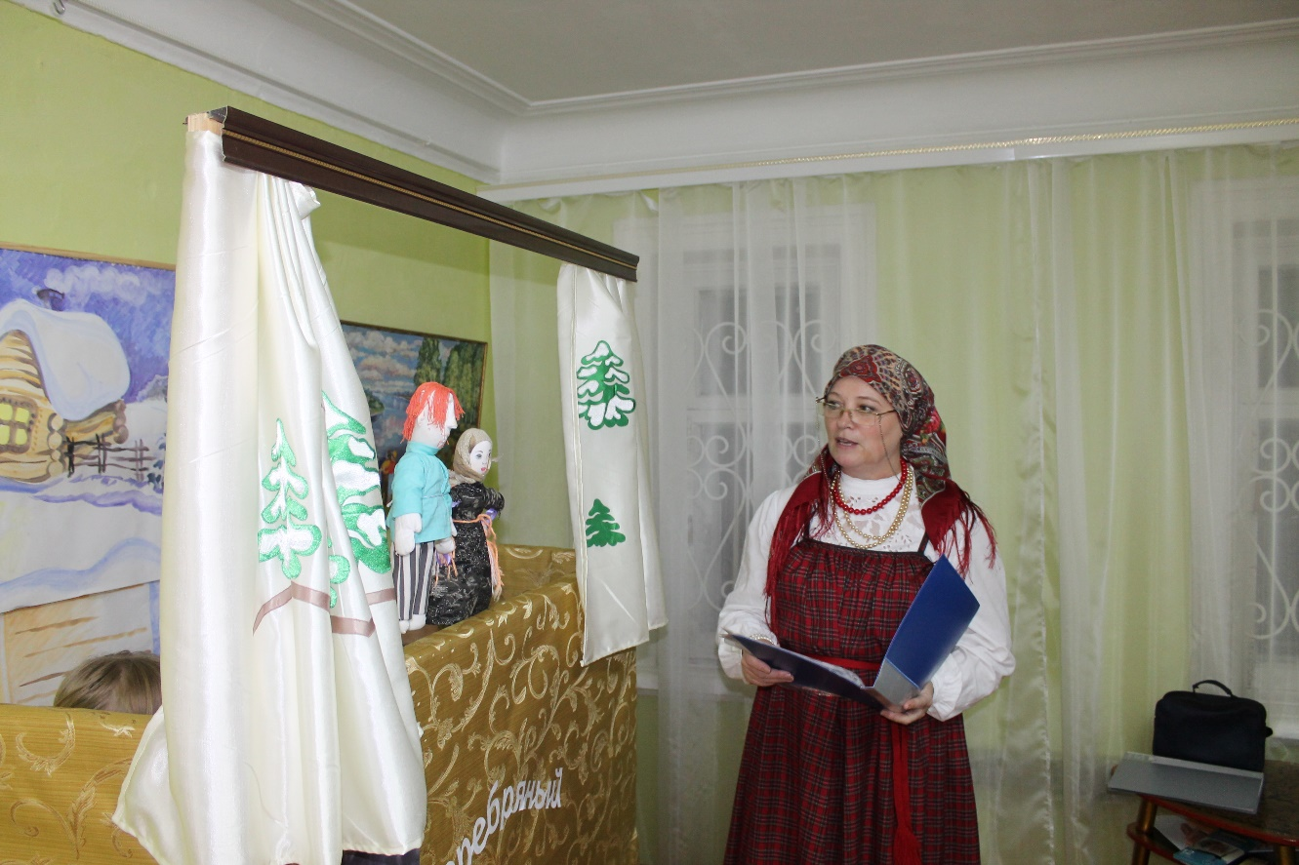
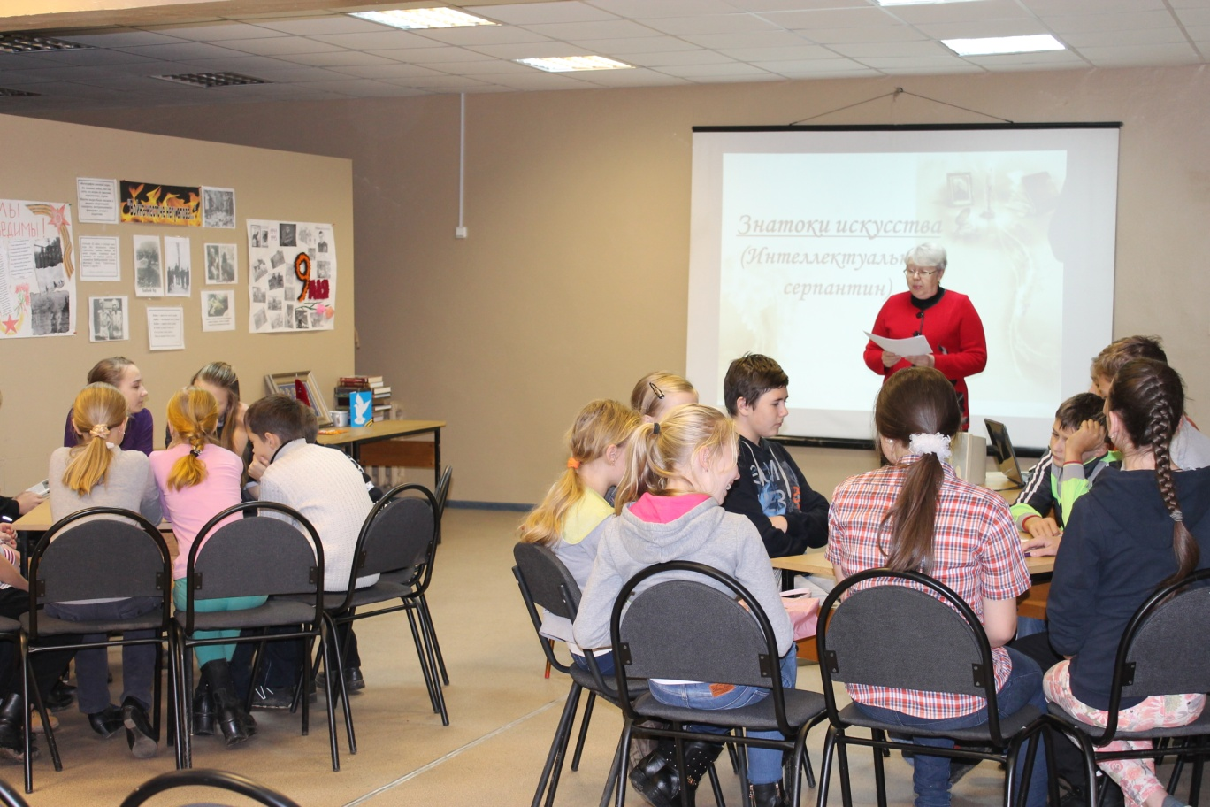
«Ночь искусств»

Slide 51
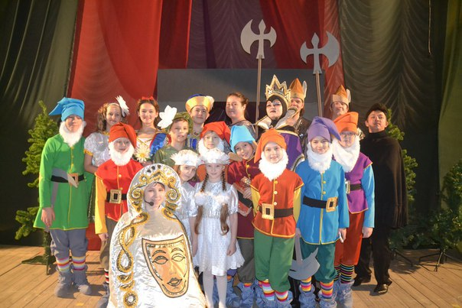
Спектакль «Белоснежка и семь гномов»

Slide 52
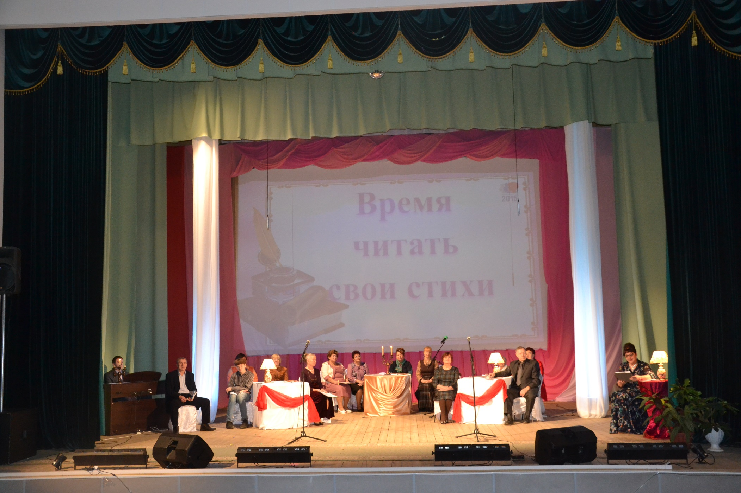
Поэтический вечер «Время читать свои стихи»

Slide 53
Презентация поэтического сборника «Заступница»

Slide 54
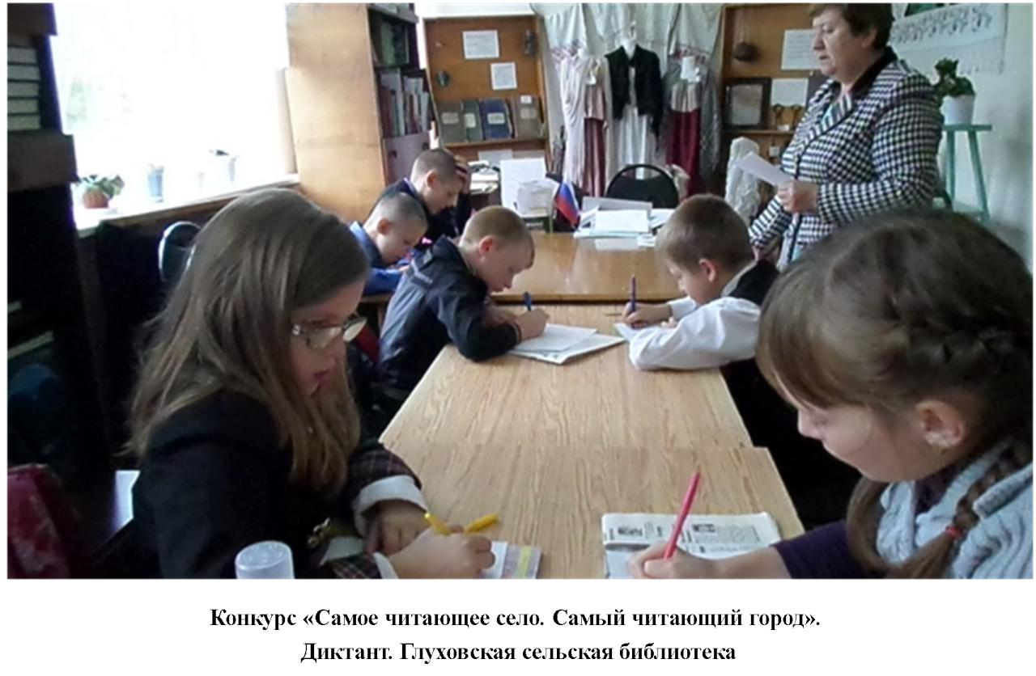
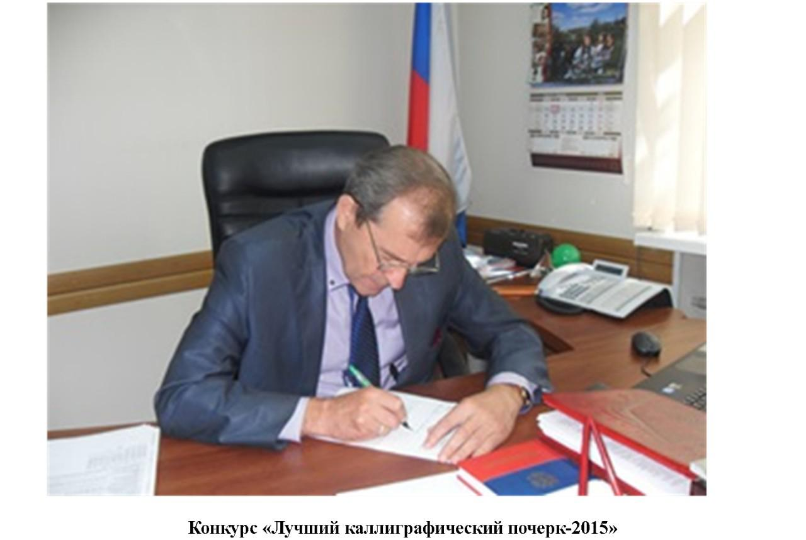
Областной конкурс «Самое читающее село. Самый читающий город»

Slide 55
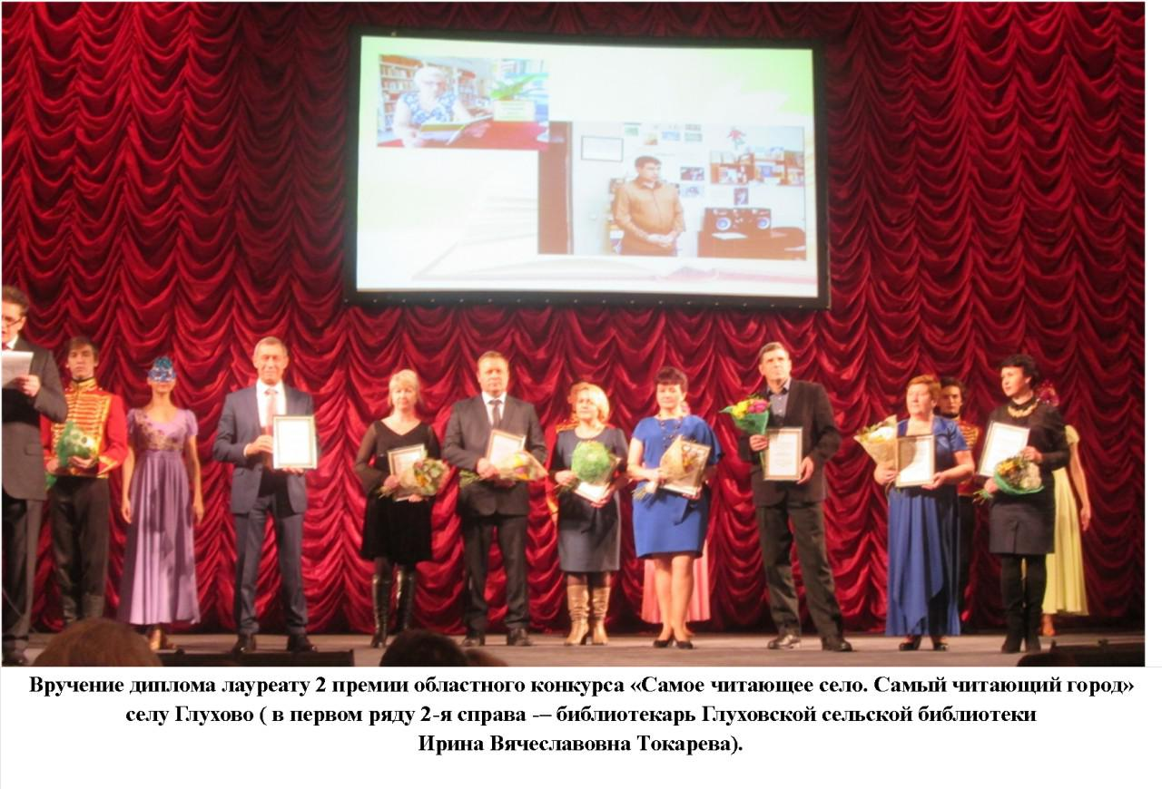
Церемония награждения

Slide 56
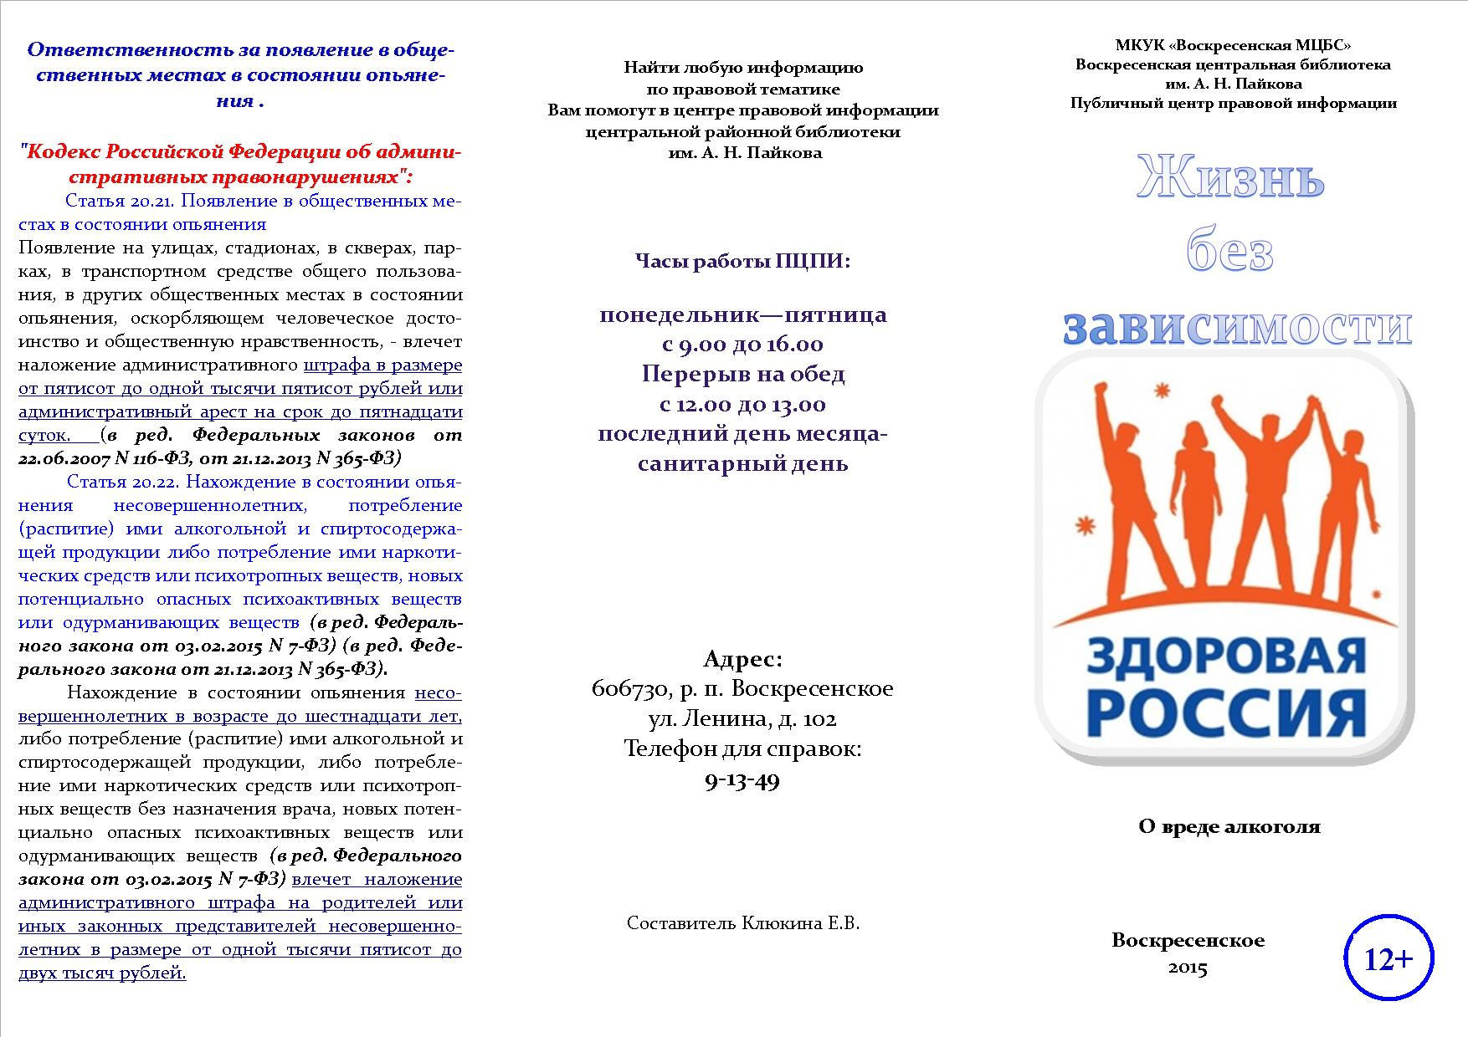

Slide 60
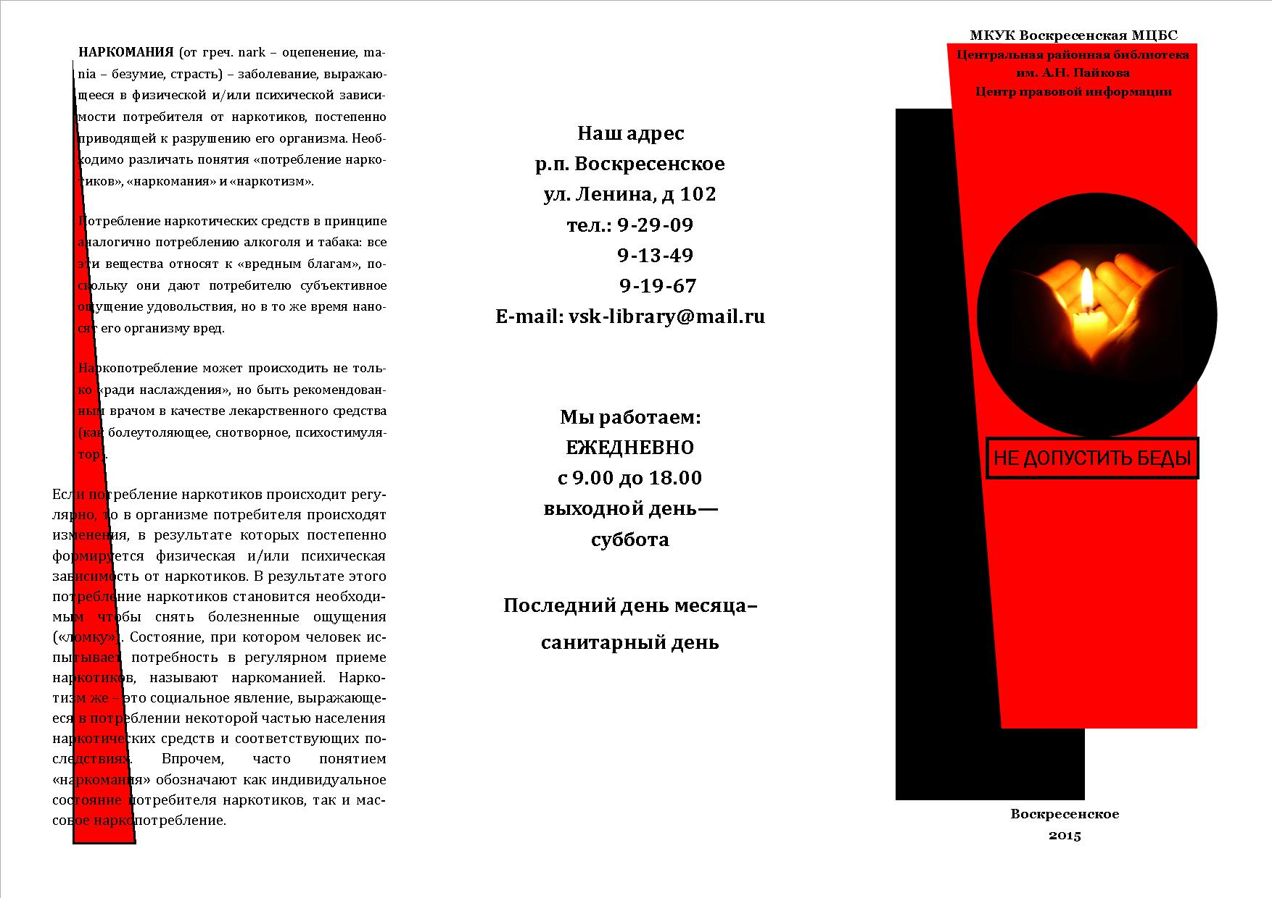

Slide 62
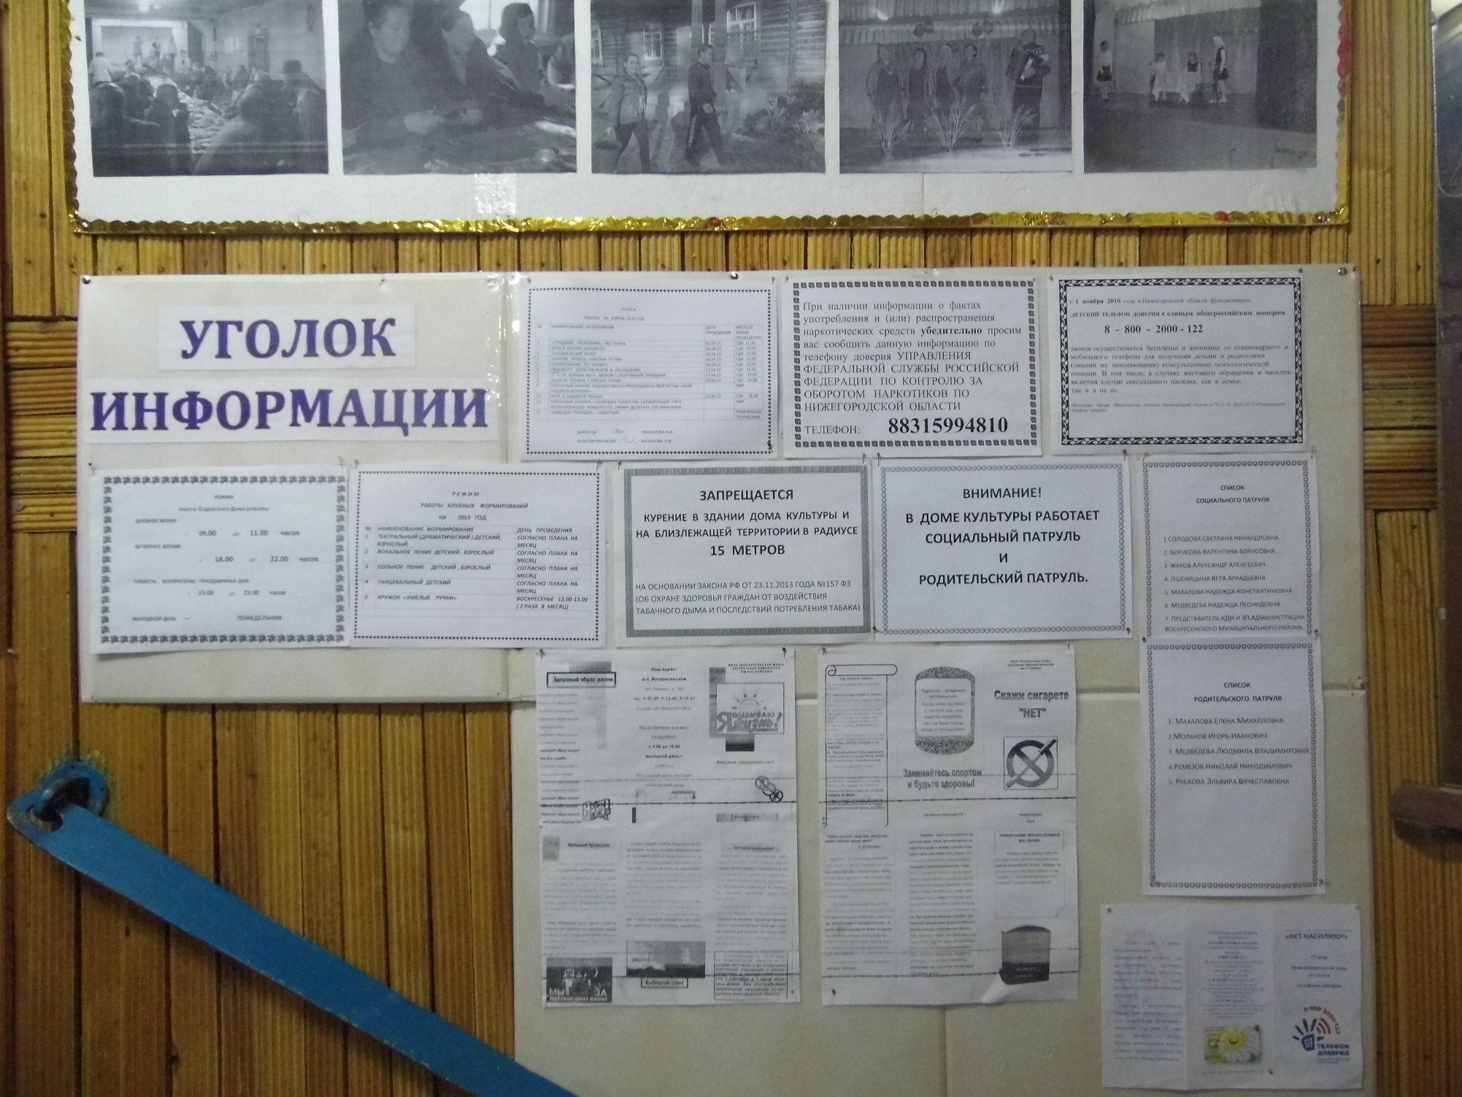

Slide 63
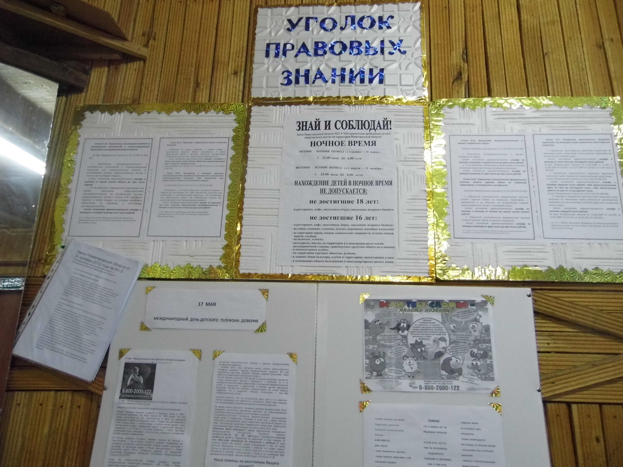

Slide 64
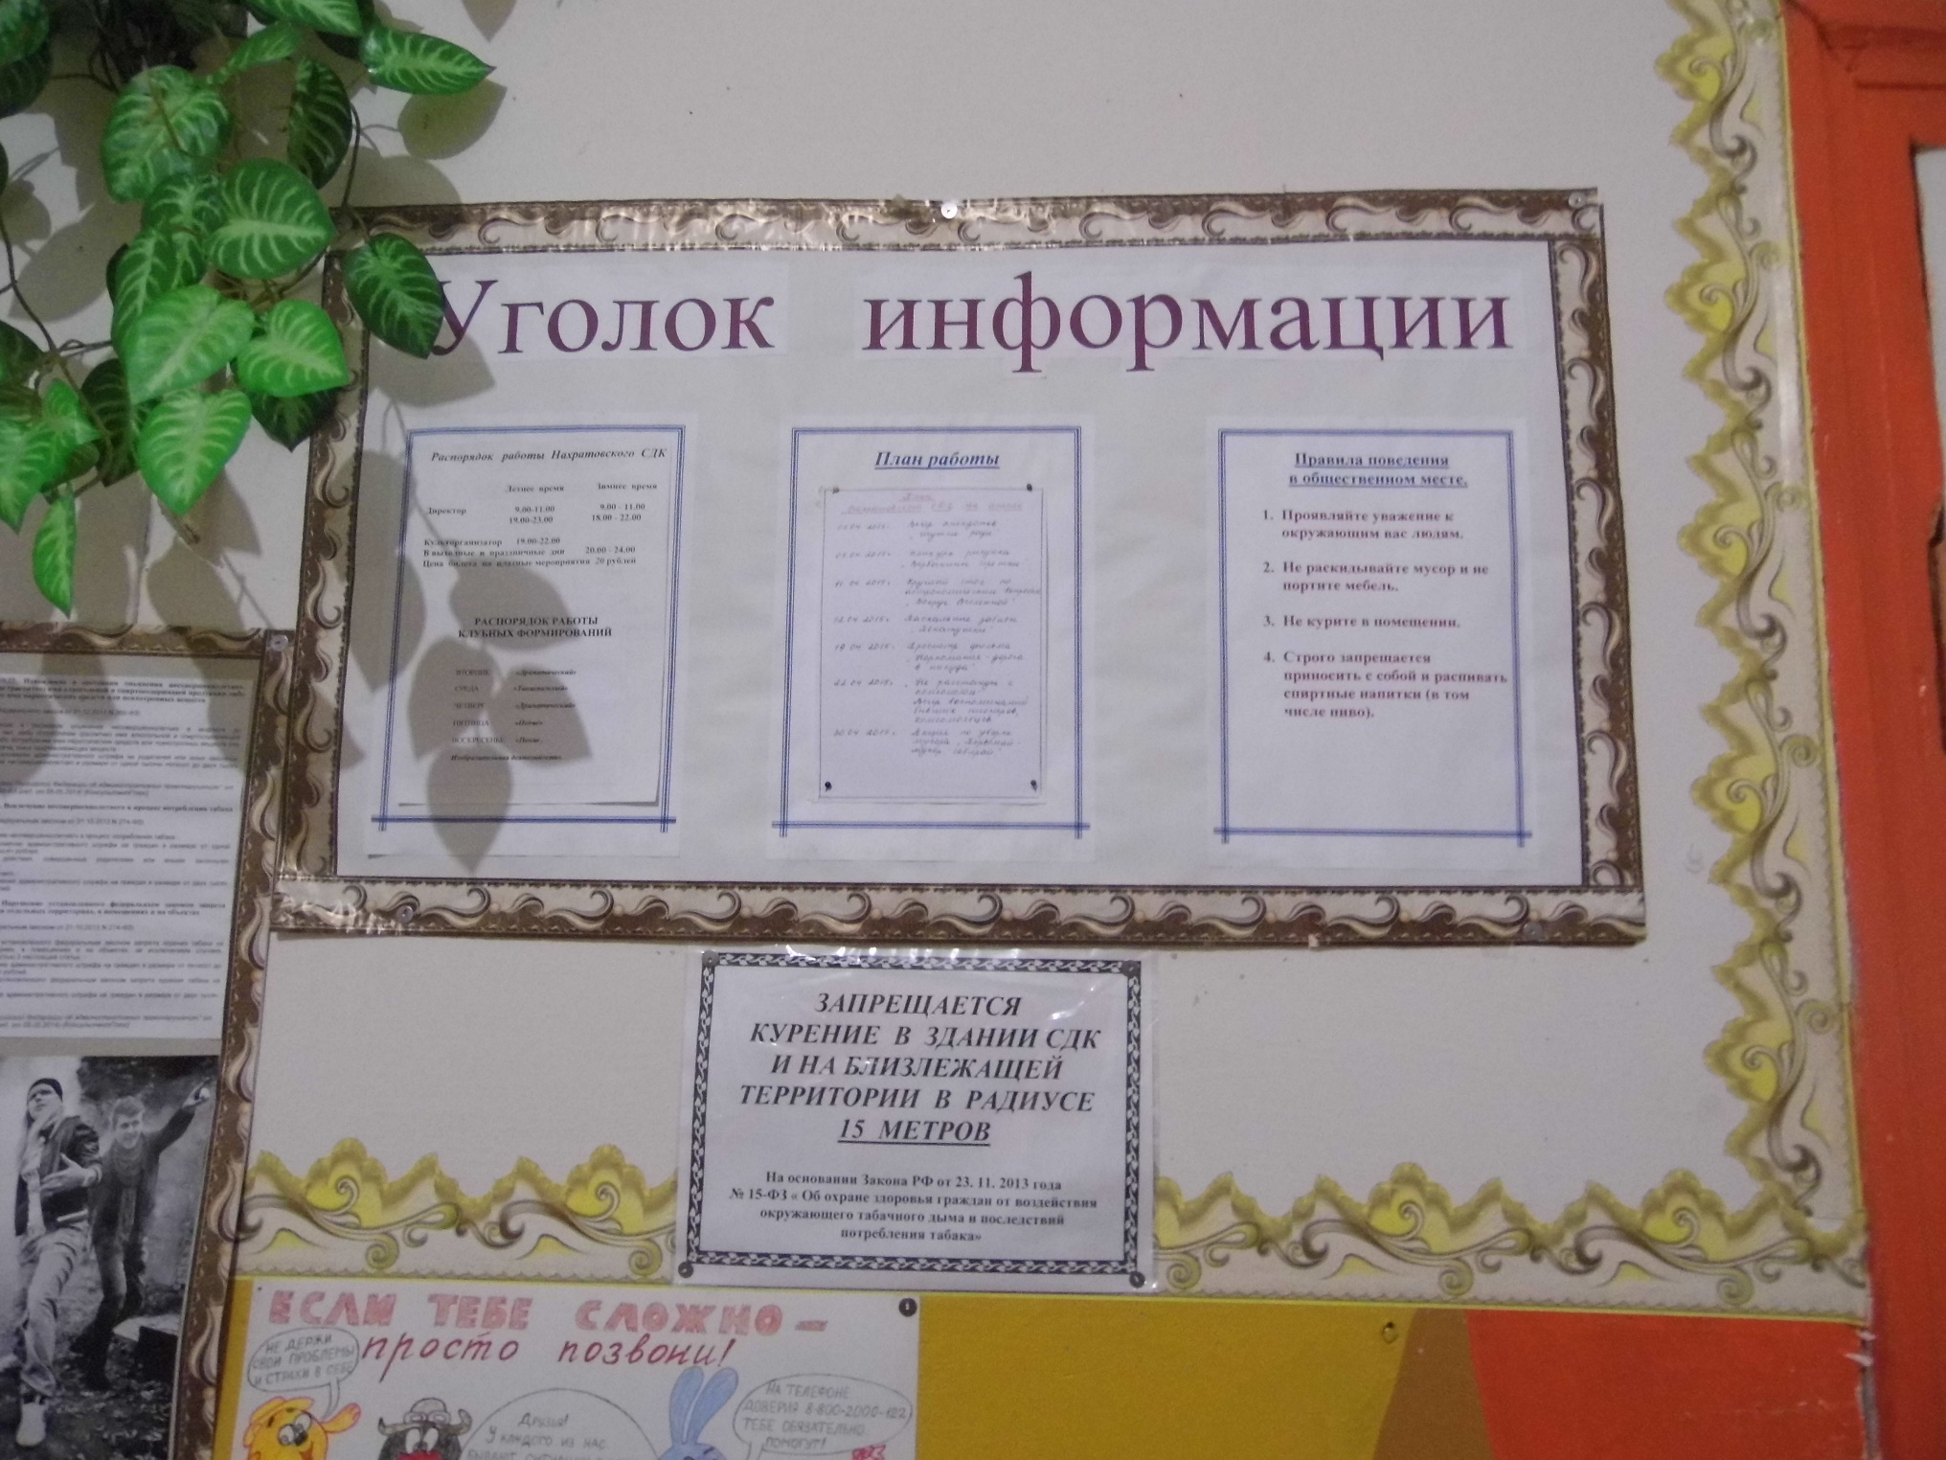

Slide 65
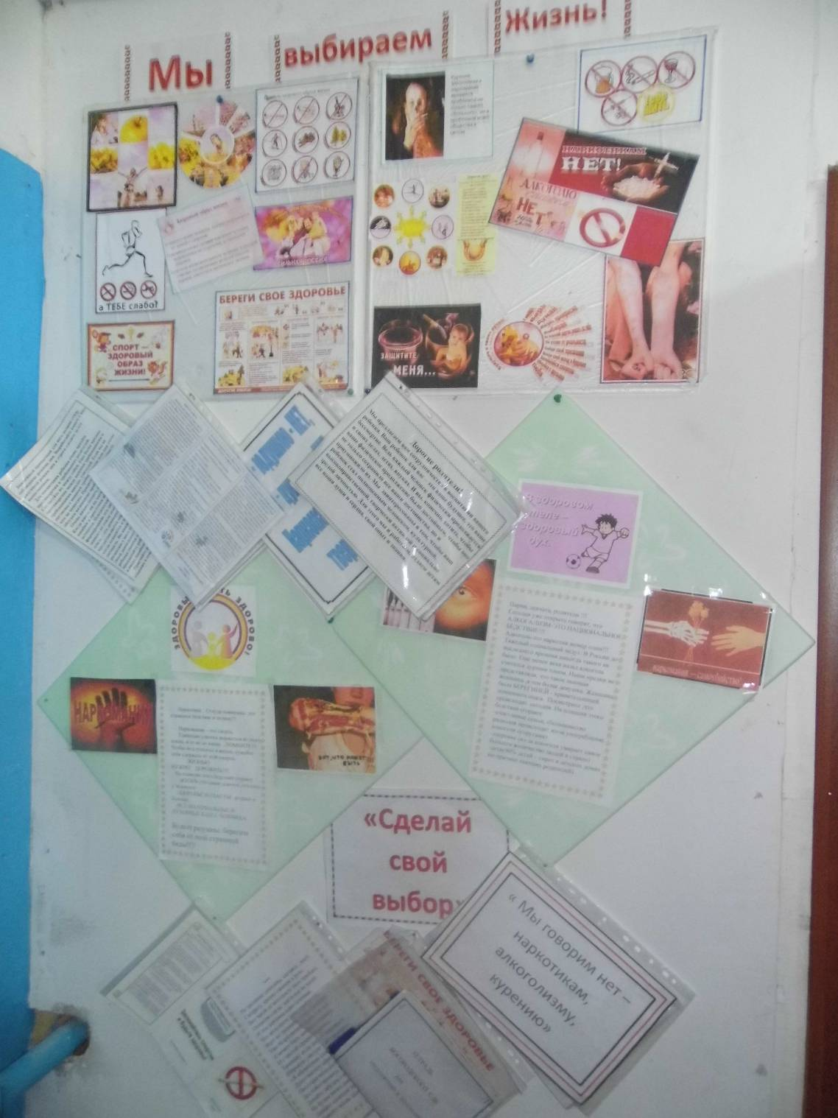

Slide 66
Важные факты и события 2015-го года
-

Slide 67
Проект «Улицы не криминал, улицы это – стритбол!»

Slide 69
Соревнования «Пробег на призы газеты «Воскресенская жизнь»

Slide 71
Тестовая сдача норм ГТО

Slide 73
Турнир «Стань первым»

Slide 74
Хоккейная команда «Медведи»

Slide 75
Выставка женских головных уборов «Берегиня»

Slide 76
Выставка валенок «Не подшиты стареньки»

Slide 77
Цикл выставок «Чтобы помнили»

Slide 78
Выставка «Кустарные промыслы Воскресенского края»

Slide 79
Международная выставка «Деревянная архитектура. Вызовы современности»

Slide 80
Открытие информационного центра на базе Калинихинской сельской библиотеки

Slide 81
Ансамбль духовых и ударных инструментов Воскресенского ЦКД

Slide 84
«Сад музыки»

Slide 88
Межрегиональный фестиваль народного творчества «Град Китеж – душа России»

Slide 91
«Город мастеров»

Slide 93
День р.п.Воскресенское и Воскресенского района «Родимый край, тебя я славлю!»

Slide 96
Открытие МТК «Град Китеж»

Slide 103
Ансамбль «Раздолье»

Slide 104
Виктория Рябинина

Slide 105
Сергей Лаптев

Slide 106
Григорий Волков

Slide 107
Лауреат III степени межрегионального конкурса им. Г.Губарькова в г.Дзержинске, ученица 5 класса Мария Грязнова. Преподаватель К.Ф.Соловьва, концертмейстер Е.А.Вахрушева

Slide 108
«Наш любимый ансамбль»

Slide 109
Дмитрий Душеин

Slide 110
Проект «Деревенский Арбат»

Slide 111
Народный (образцовый) самодеятельный коллектив «Раздолье»

Slide 112
Проблемы отрасли
недостаточно средств выделяется на комплектование книжного фонда и подписку периодических изданий для библиотек;
недостаточно фондового, экспозиционного оборудования, ограничены площади фондохранилищ и помещений для организации выставочной деятельности музеев;
слабо оснащены оборудованием, театральными креслами, музыкальным и звукотехническим оборудованием, оргтехникой сельские клубные учреждения, многие из них нуждаются в капитальном ремонте;
Для нормального функционирования: проведения методической и практической работы на селе, участия в областных, зональных, региональных конкурсах и фестивалях Отдел культуры, молодежной политики и спорта остро нуждается в автотранспорте, старый автомобиль изношен полностью.

Slide 113
Спасибо за внимание.

